Slide 1



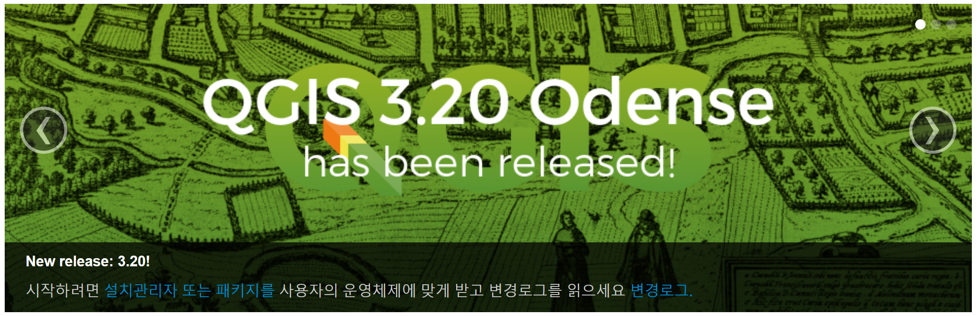


누구나 알고 있는 QGIS 숨겨진 기능 .
2021.10
이민파
mapplus@gmail.com
Creative Commons License CC-BY-NC

Slide 2
목차
QGIS
OSGeo
오픈소스 QGIS에 대한 이해
여러 가지 AGIS 애플리케이션
QGIS LRT(Long-Term Release) 버전
QGIS 환경 설정
전역 설정 옵션과 프로젝트 설정
QGIS 환경설정 완전 초기화
레이어 꾸미기 기능
DB 관리자
QGIS 플러그인
플러그인 설정
플러그인이 어디 갔을까?
사용자정의 플러그인 저장소 운영
레이어 다루기
공간인덱스와 피라미드 생성
TMS 레이어를 배경지도로 활용하기
레이어 스타일 저장(QML, SLD)
OGC 서비스 활용(WMS, WFS, WMTS)
MySQL(MariaDB) 레이어 추가하기
벡터 데이터
Shapefile vs GeoPackage
지오패키지 변환하기
벡터 레이어의 한글 문제
필드 계산기에서의 도형 함수
필드 통계
필드의 순서와 유형 조정
내보내기의 다양한 옵션
편집 옵션 – 스냅을 활용하여 편집 오류 줄이기

Slide 3
목차
래스터 데이터
래스터 분석 시 유의사항
NoData 및 NoData 적용
내보내기 – 원본 셀값 유형에 따른 리샘플링
공간처리 및 분석
분석도구 환경설정
버퍼 분석의 이해
다양한 버퍼 옵션
경위도 데이터의 지형분석

Slide 4

QGIS
Creative Commons License CC-BY-NC

Slide 5
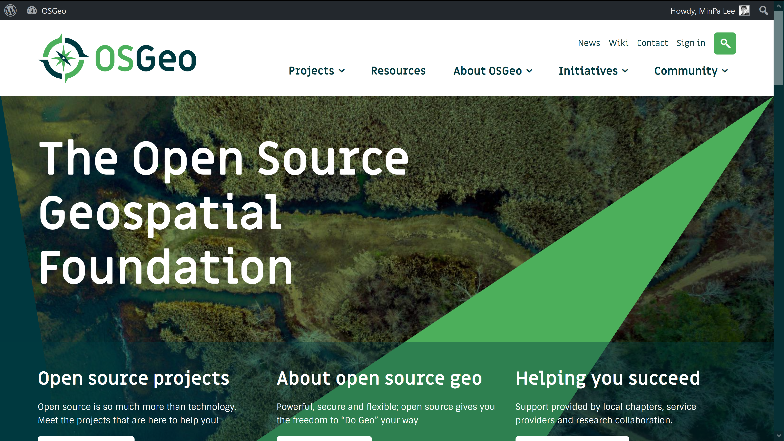


























OSGeo & OSGeo Korean Chapter
OSGeo(Open Source Geospatial Foundation)는 오픈소스 지리공간 SW, GeoData의 개발 지원과 광범위한 사용 증진을 위해 2006년 2월 4일 미국 시카고에서 창설된 비영리 민간 기구
홈페이지
- https://www.osgeo.org
로컬 지부 운영
- OSGeo 한국어지부 포함 전세계 29개의 로컬 지부 운영
FOSS4G 국제 Conference 개최
- OSGeo의 주최로 개최되는 세계 최대의 오픈소스 GIS 연례 컨퍼런스
- 유럽, 북미, 기타 지역의 대륙별 순환 원칙에 따라 개최
- 2015년 대한민국 서울에서 개최
Content Management Systems
Web Mapping
OSGeo 주요 프로젝트 현황
Desktop Applications
Geospatial Libraries
Metadata Catalogs
Spatial Databases
출처: 2021, 오픈소스 GIS를 활용한 공간분석 기초 과정, LX공간정보아카데미

Slide 6

오픈소스 QGIS에 대한 이해
QGIS – http://qgis.org
무료, 오픈소스 GIS 소프트웨어 (QGIS 데스크탑이 대표적인 애플리케이션)
공간정보(GIS) 데이터 시각화, 편집, 분석
사용 운영체제: 윈도우, Mac OS X, 리눅스, BSD, 안드로이드
C++, Python, Qt(UI Framework) 로써 개발
다양한 플러그인에 의해 기능 확장
타 오픈소스 GIS인 PostGIS, GRASS, MapServer 등과 용이한 통합
배경
2002. 7. 개발 (Gary Sherman), Quantum GIS로 명칭
2009. 1. 버전 1.0 출시
2016. 10. 버전 2.18 (Las Palmas) 출시
2018. 2. 버전 3.0 (Girona) 출시
2018. 10. 버전 3.4 (Madeira) 출시
자발적 참여 개발자에 의해 개발관리가 이루어짐 (소스코드 관리체계: GitHub)
라이선스: GNU GPL (무료, 자유롭게 수정 가능)
Long Term Release (LTR)
안정적이며 버그 수정과 기능개선을 지속적으로 보장하는 버전을 지칭
버전 3.16.11 (가장 최근 LTR)
※ Road Map: https://www.qgis.org/en/site/getinvolved/development/roadmap.html
출처: 2021, 오픈소스 GIS를 활용한 공간분석 기초 과정, LX공간정보아카데미

Slide 7
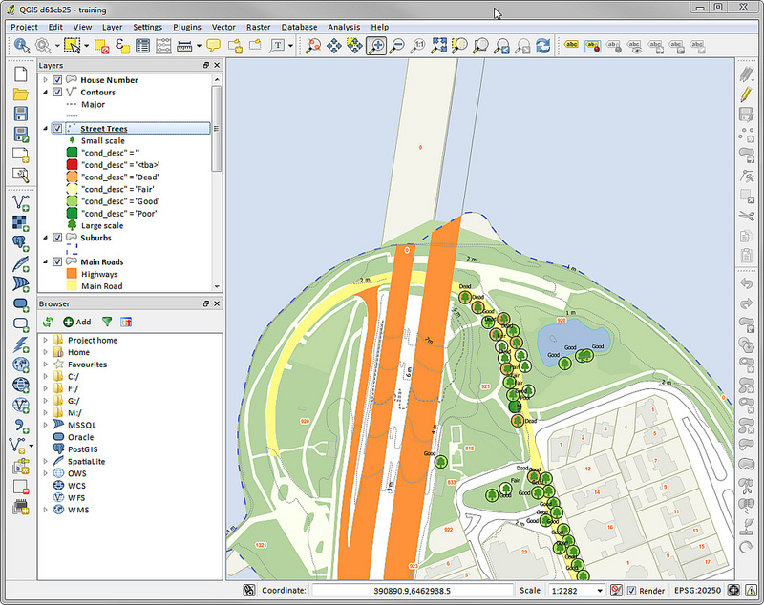
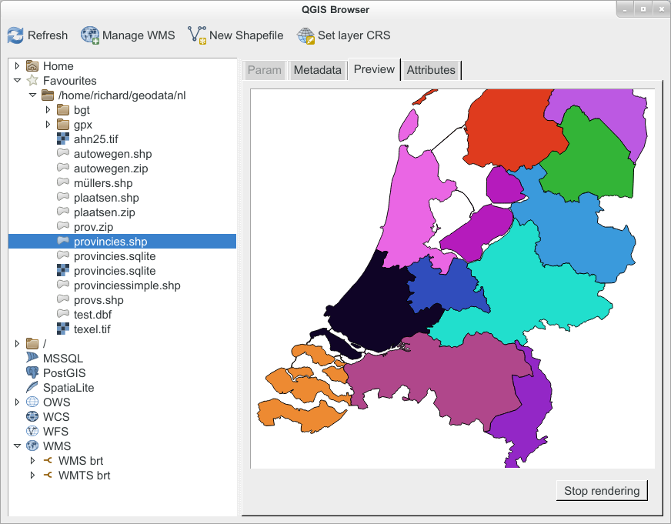
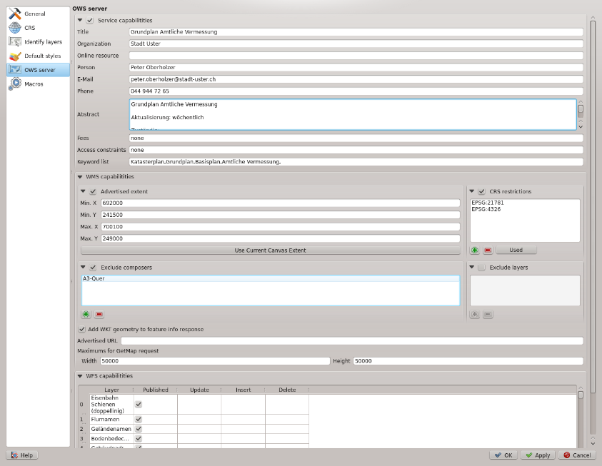
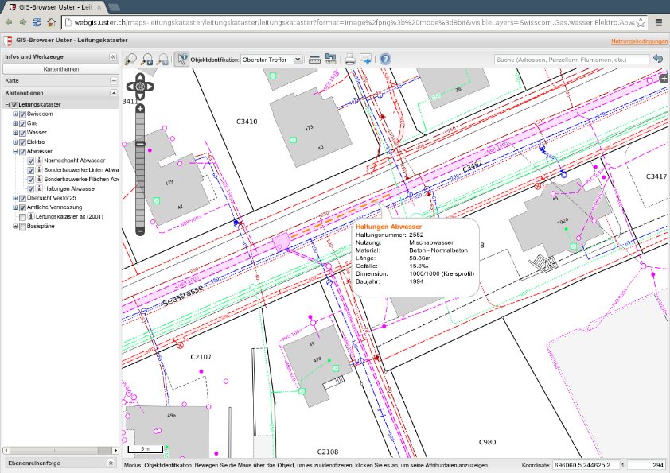
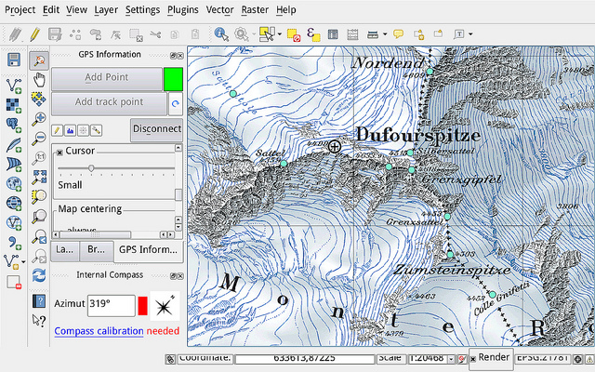
여러 가지 QGIS 애플리케이션
QGIS 데스크탑
QGIS 브라우저
QGIS 서버
QGIS 웹 클라이언트
QGIS 안드로이드
간단히 QGIS라고 하는 경우, 바로 이것
(Beta)
출처: 2021, 오픈소스 GIS를 활용한 공간분석 기초 과정, LX공간정보아카데미

Slide 8



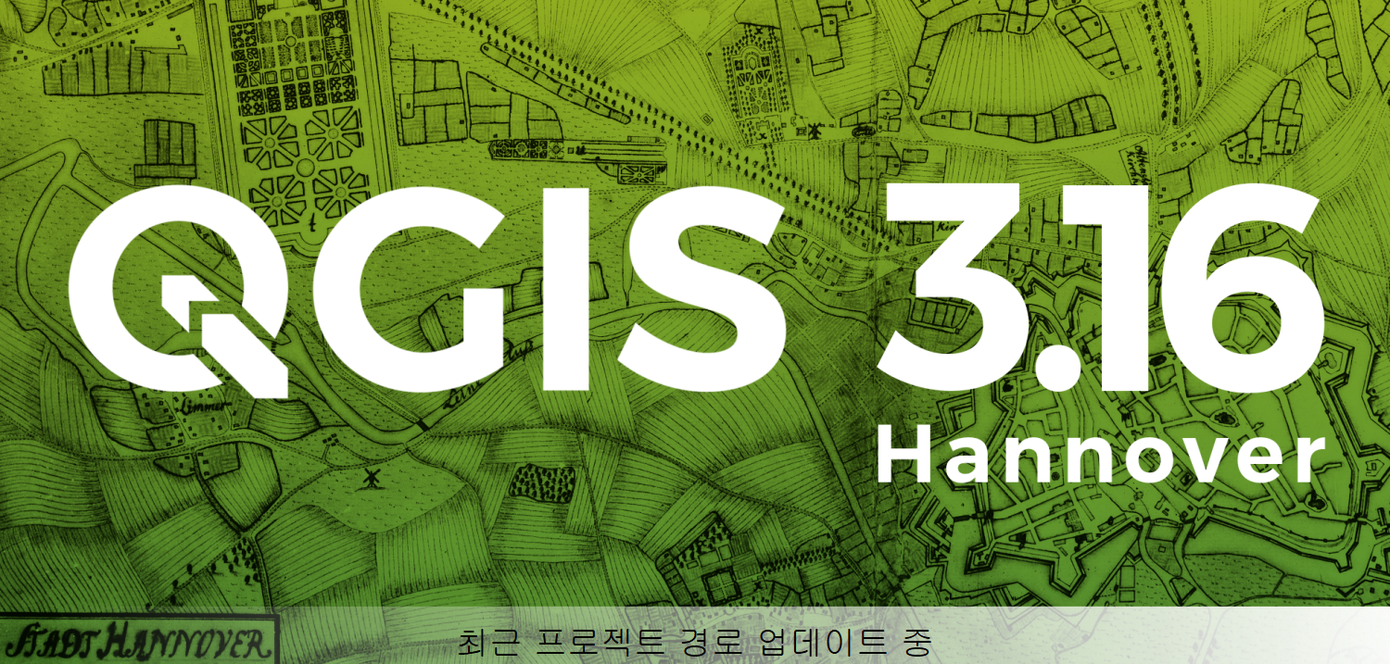
QGIS LTR(Long-Term Release) 버전
안정적인 기능과 지원을 원하면 LTR 버전을 사용하자
출처: 2021, 오픈소스 GIS를 활용한 공간분석 기초 과정, LX공간정보아카데미

Slide 9
QGIS 환경 설정
Creative Commons License CC-BY-NC

Slide 10
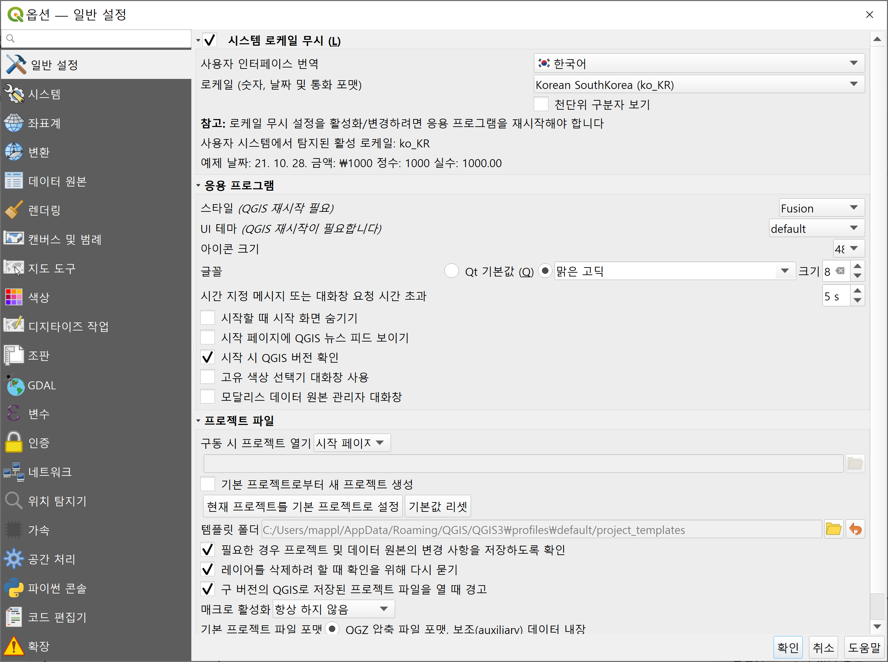
전역 설정 옵션과 프로젝트 설정
[설정] → [옵션]

Slide 11
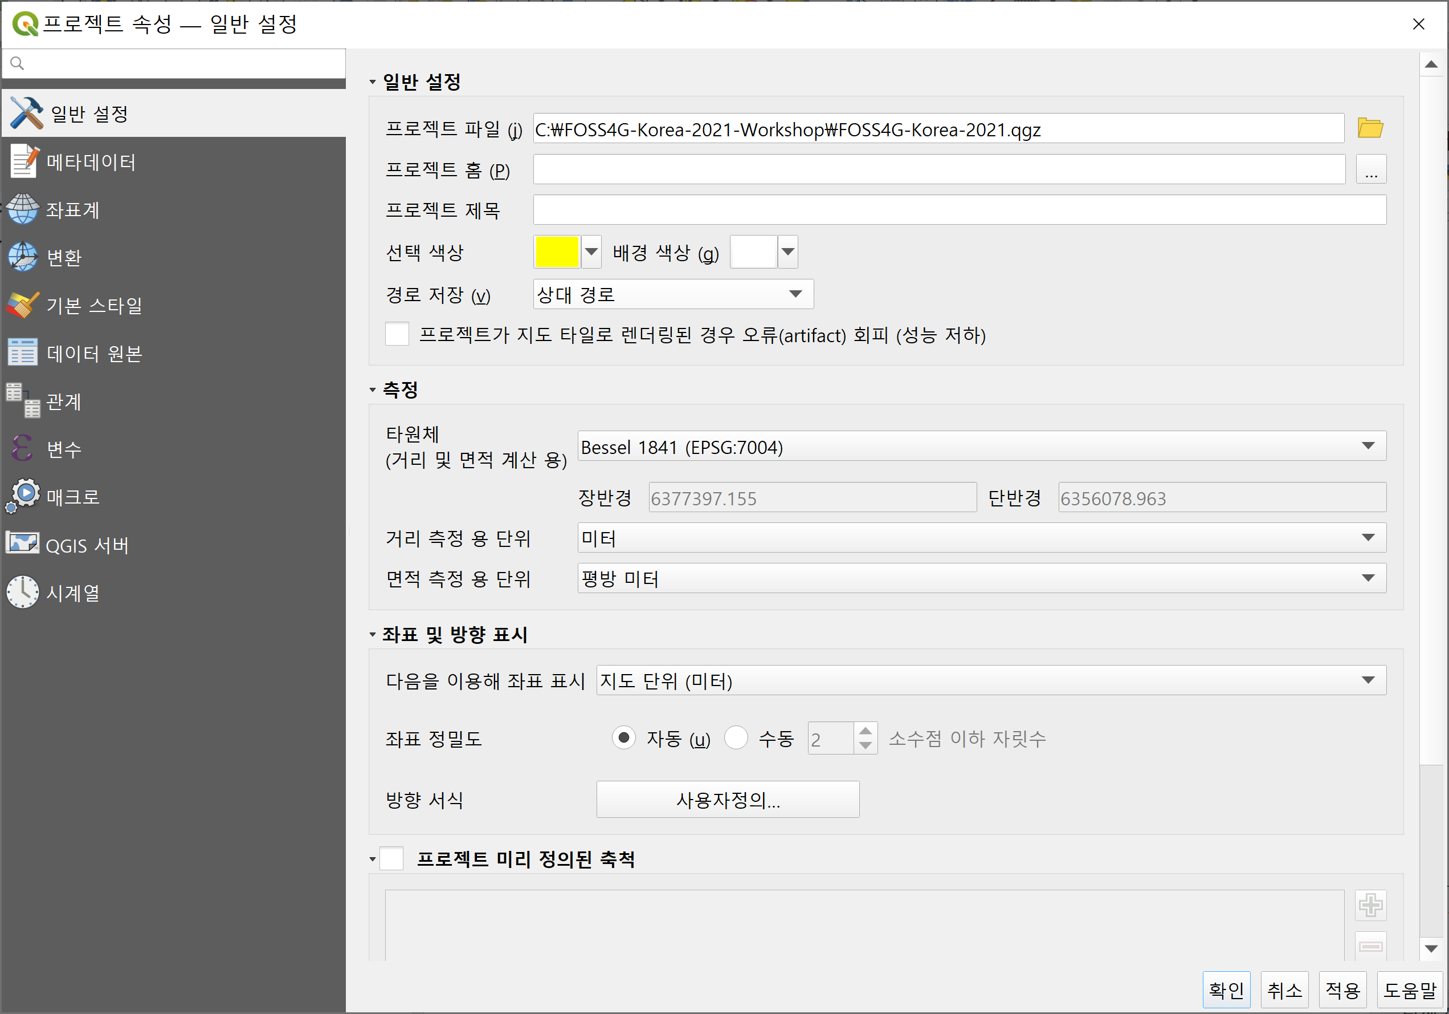
전역 설정 옵션과 프로젝트 설정
[프로젝트] → [설정]

Slide 12
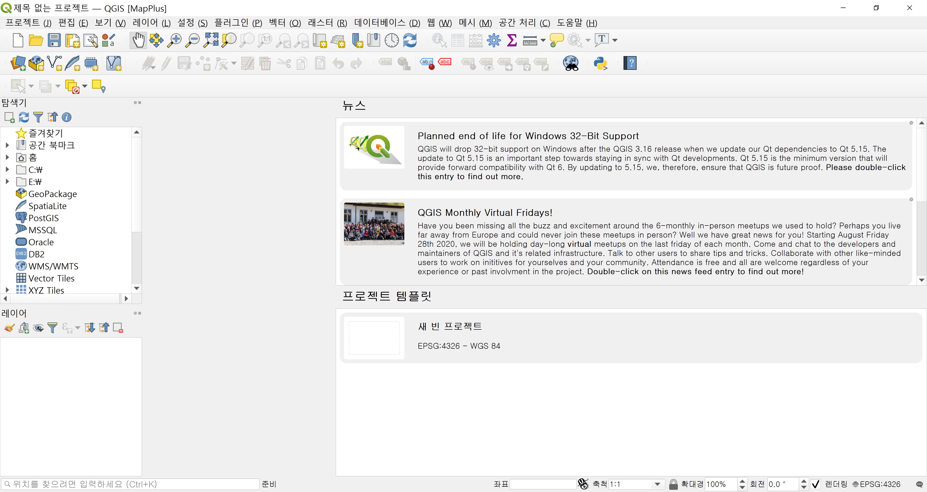
QGIS 환경설정 완전 초기화
[설정] → [사용자 프로파일] → [현재 프로파일 폴더 열기] 후 경로 확인

Slide 13
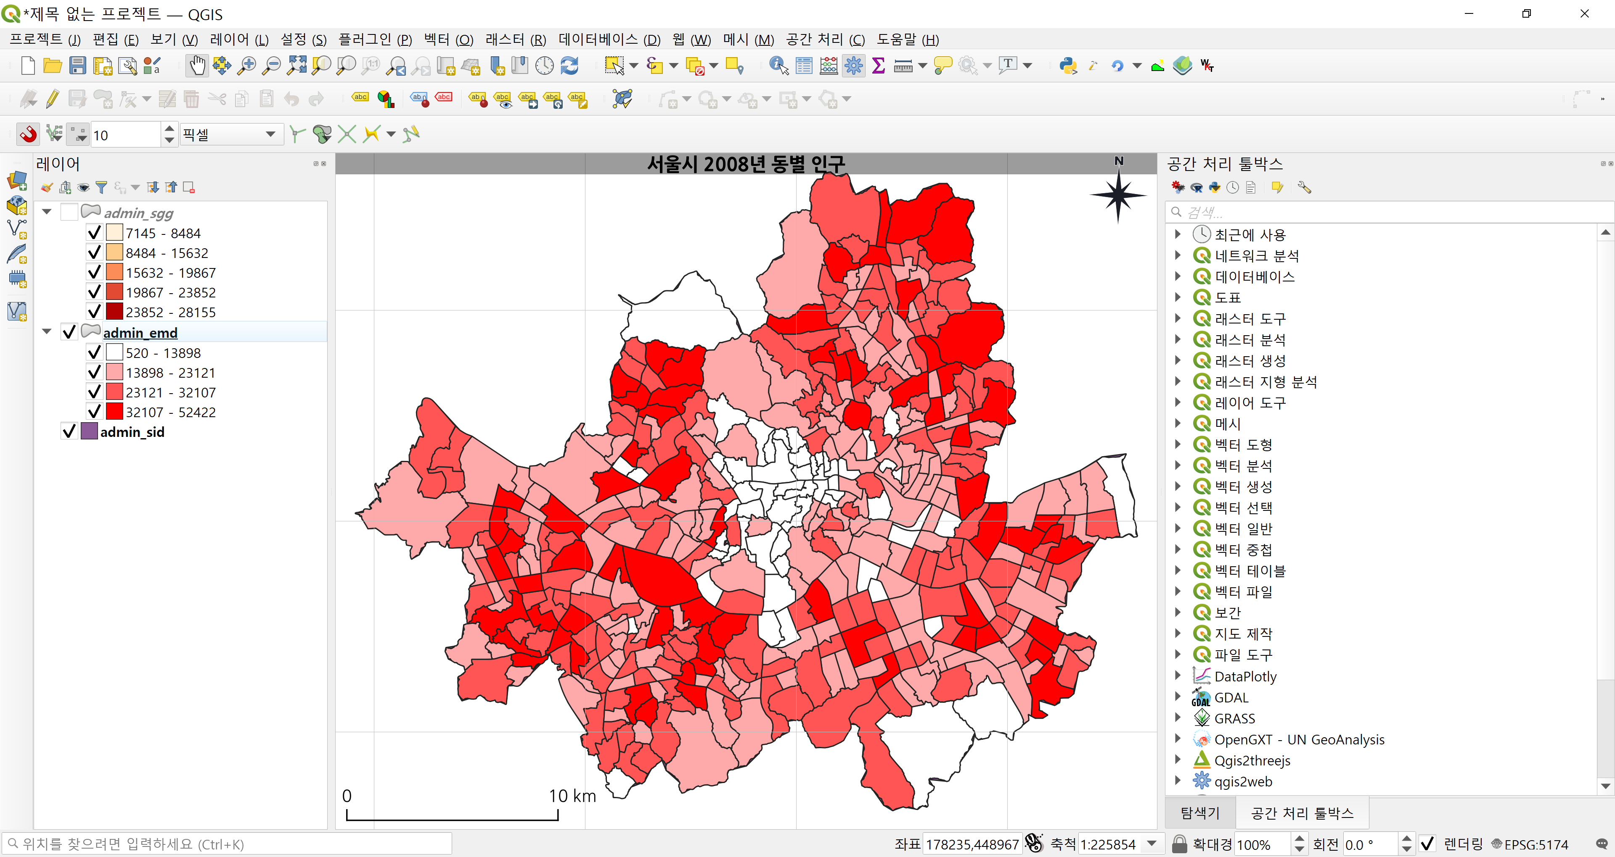
레이어 꾸미기 기능
[보기] → [꾸미기] → 그리드, 방위표, 축척막대, 제목, 저작권표기
[프로젝트] → [가져오기/내보내기] → [지도를 이미지로 내보내기]

Slide 14
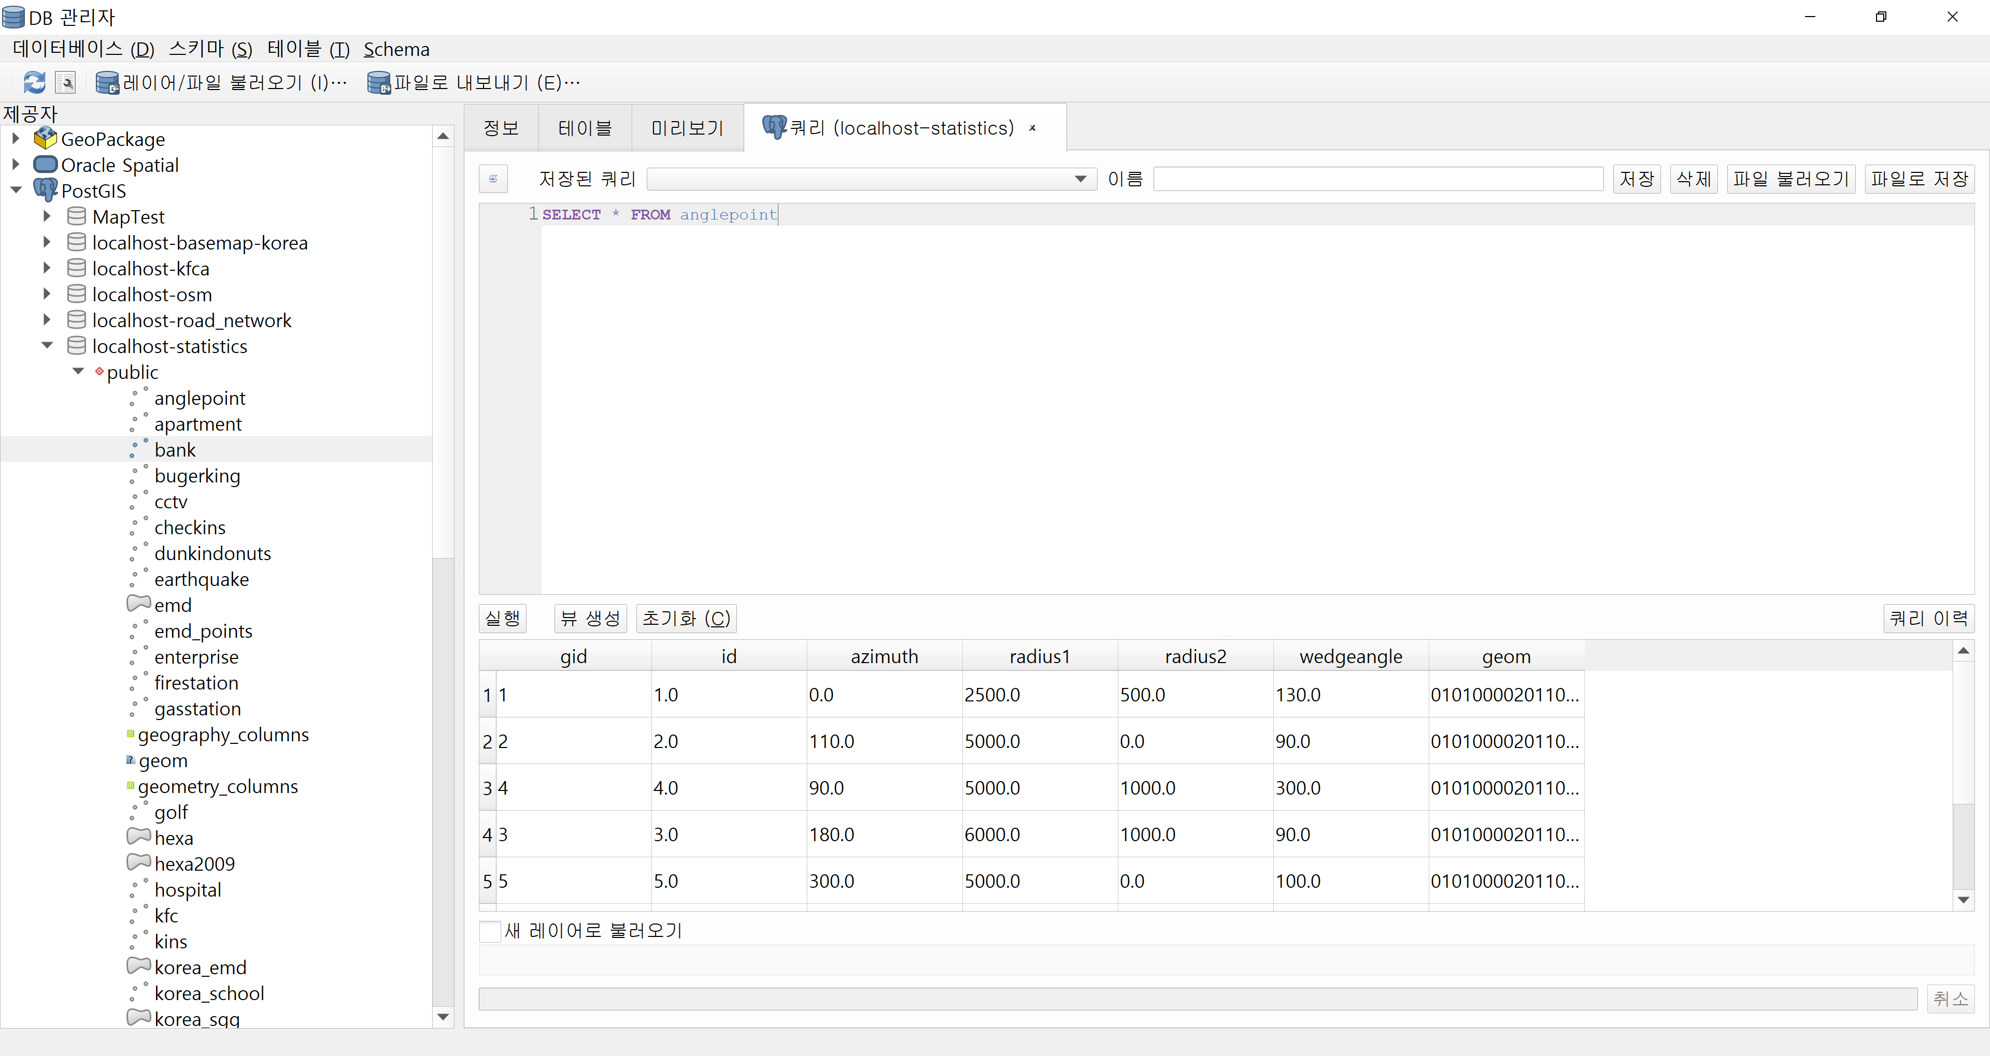
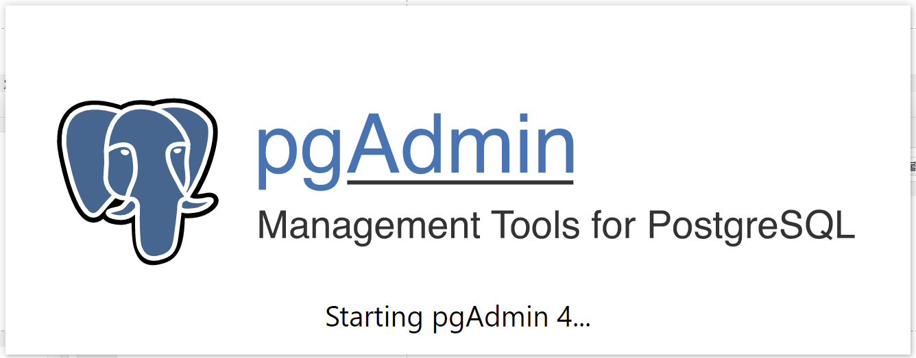
DB 관리자
[데이터베이스] → [DB 관리자…]

Slide 15
QGIS 플러그인
Creative Commons License CC-BY-NC

Slide 16
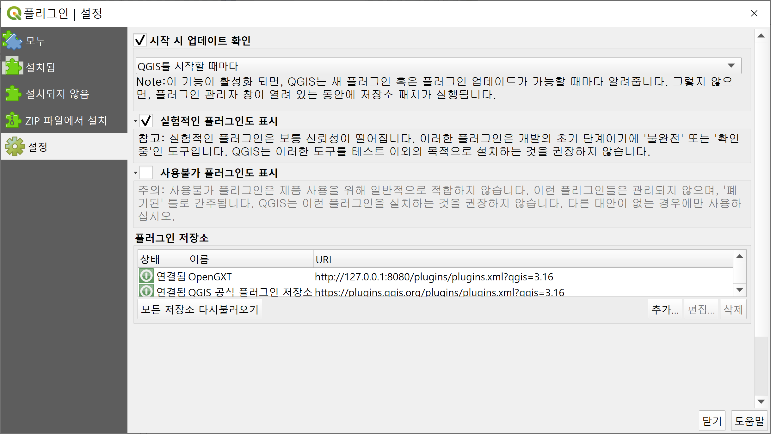
플러그인 설정
[플러그인] → [[플러그인 관리 및 설치…] 옵션을 알아보자

Slide 17
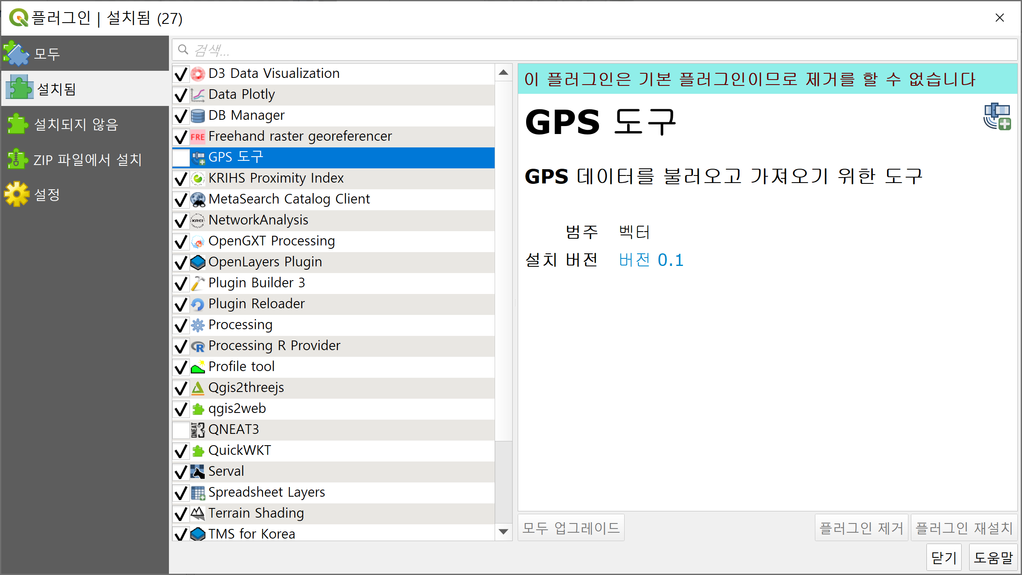
플러그인이 어디 갔을까?
플러그인을 설치했는데 메뉴 또는 툴바에서 안보이나요?

Slide 18
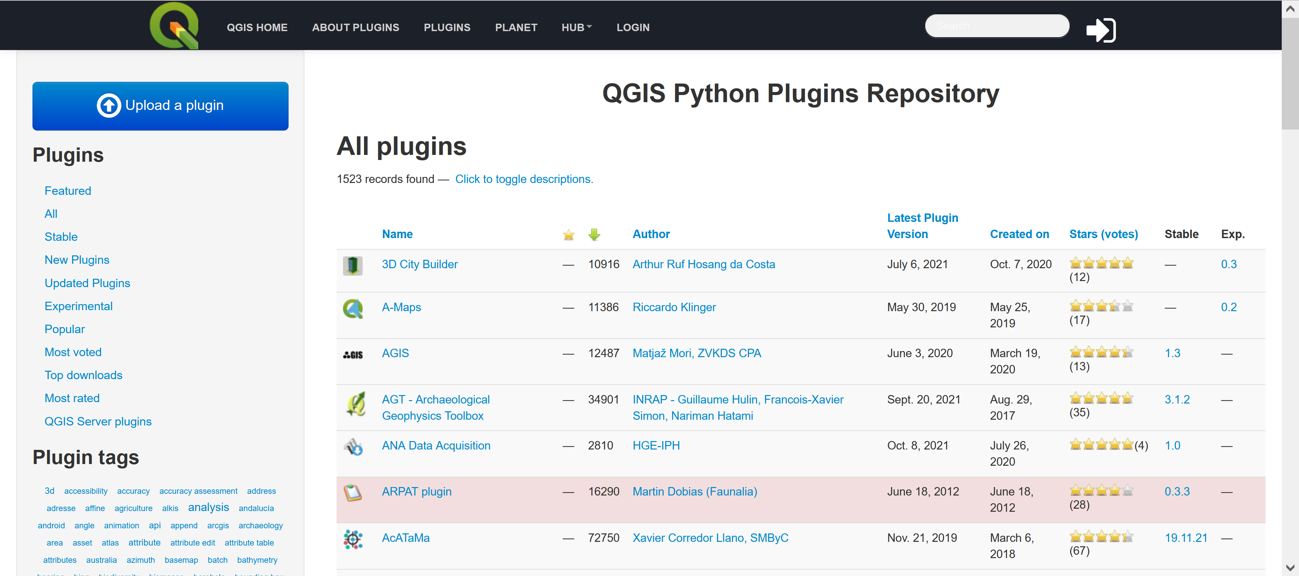
사용자정의 플러그인 저장소 운영
QGIS 공식 플러그인 저장소(https://plugins.qgis.org) 외 비공개 플러그인 저장소를 운영하려면
우리 조직이
운영하는
플러그인 저장소
<?xml version="1.0"?>
<plugins>
<pyqgis_plugin name="OpenGXT Processing" version="0.1">
<description>OpenGXT for Processing Toolbox</description>
<homepage>https://github.com/mangosystem/qgis-opengxt-plugin</homepage>
<qgis_minimum_version>3.5</qgis_minimum_version>
<file_name>opengxt.zip</file_name>
<author_name>MapPlus</author_name>
<download_url>http://127.0.0.1:8080/plugins/opengxt.zip</download_url>
</pyqgis_plugin>
</plugins>

Slide 19
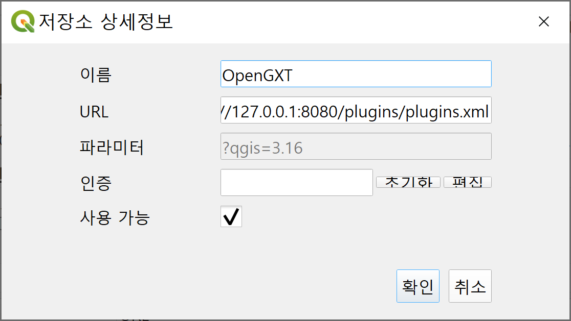
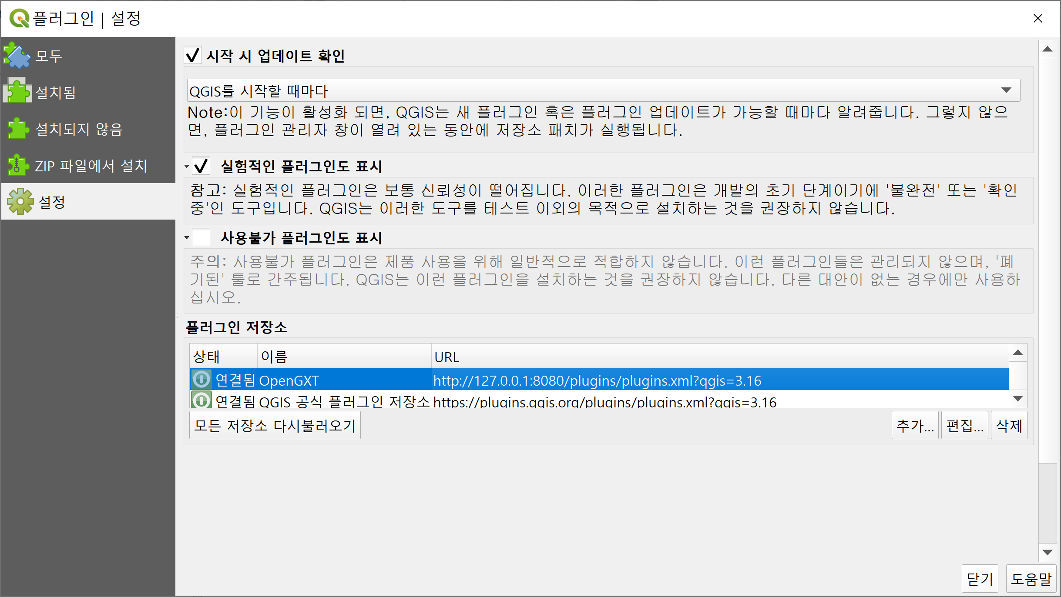
사용자정의 플러그인 저장소 운영
[플러그인 관리 및 설치…] → [설정] → 플러그인 저장소 추가
예) FOSS4G-Korea-2021-Workshop\plugins 폴더
http://127.0.0.1:8080/plugins/plugins.xml

Slide 20
레이어 다루기
Creative Commons License CC-BY-NC

Slide 21
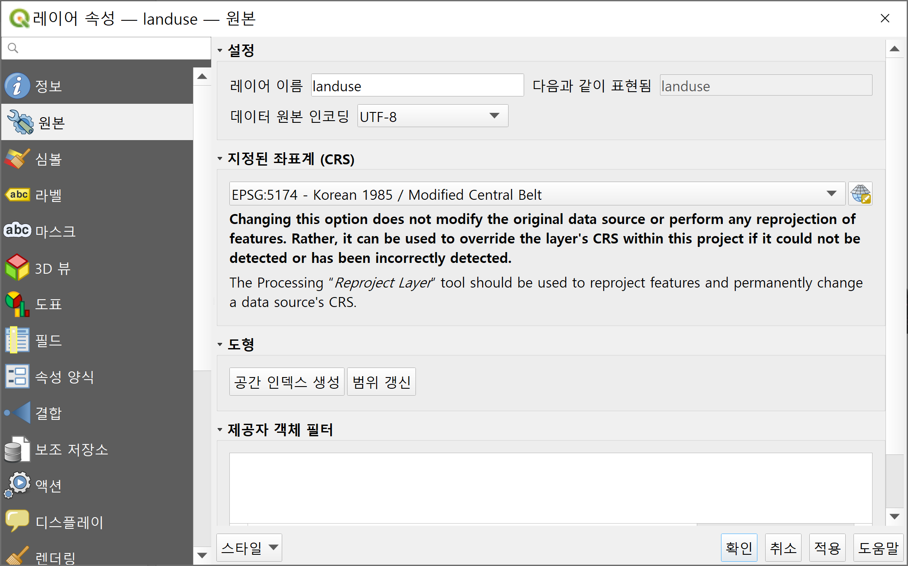
공간인덱스와 피라미드 생성
대용량 벡터 레이어의 렌더링 성능을 향상하려면 공간 인덱스를 생성하자

Slide 22
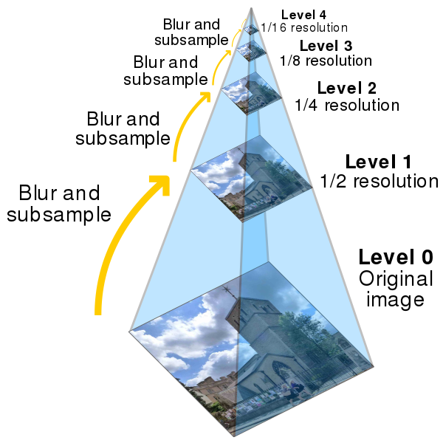
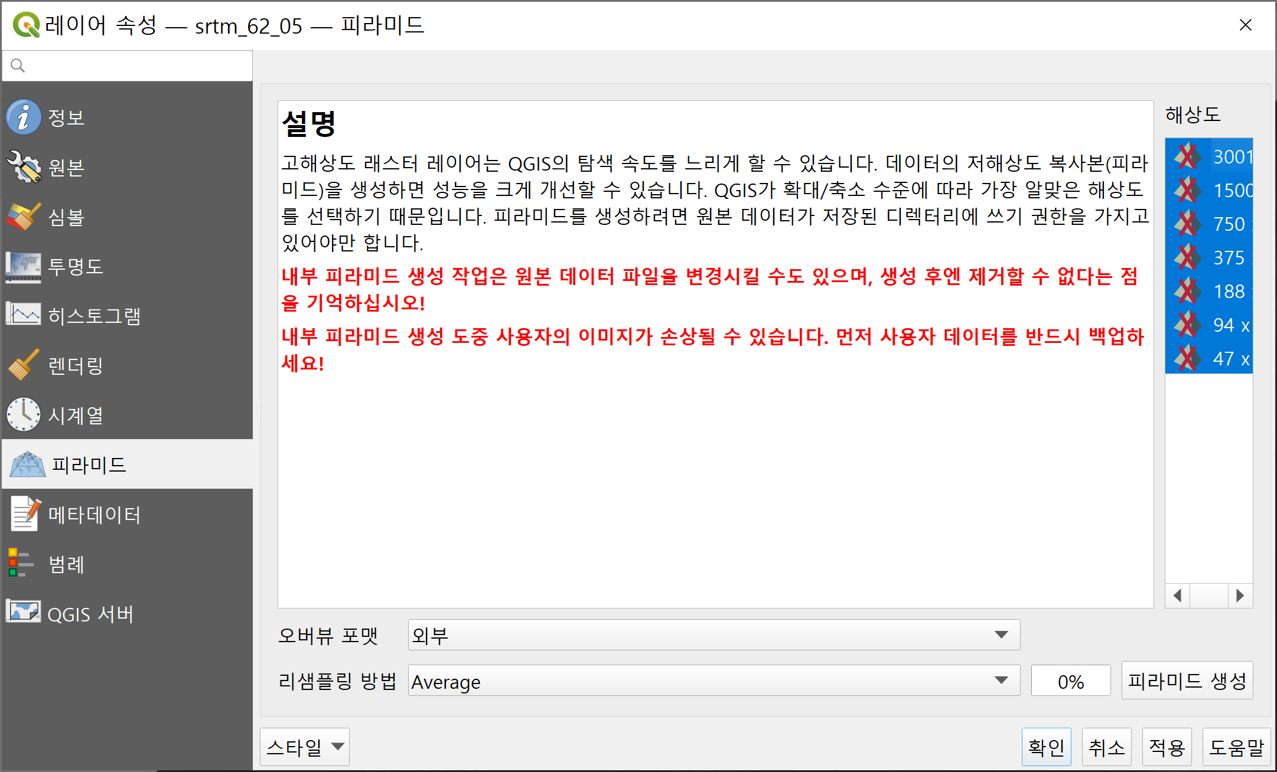
공간인덱스와 피라미드 생성
대용량 래스터 레이어의 렌더링 성능을 향상하려면 피라미드를 생성하자
피라미드를 생성해도 분석도구에서는 원본 데이터를 사용합니다.
피라미드 이미지 출처: https://en.wikipedia.org/wiki/Pyramid_(image_processing)

Slide 23
공간인덱스와 피라미드 생성
GDAL 명령어를 사용하는 경우 적정 피라미드 레벨을 계산하는 방법을 알아보자
GeoTIFF 파일처럼 내부 피라미드 생성 가능한 포맷인 경우
- gdaladdo -ro -r average explorer.tif 2 4 8 16 32 64
외부 피라미드(*.ovr) 파일을 생성하는 경우
- gdaladdo -ro --config COMPRESS_OVERVIEW DEFLATE -r average explorer.tif 2 4 8 16 32 64
적정 피라미드 레벨 계산 식
- number of pyramids = log(pixelsize of image) / log(2) - log(pixelsize of tile) / log(2)
- 예)가로 픽셀 수 21600, 타일 크기가 256x256인 경우 다음 식에 대입하면
- log(21600)/log(2) - log(256)/log(2) = 14.39874369 - 8 = 6.398743692 = 6레벨

Slide 24
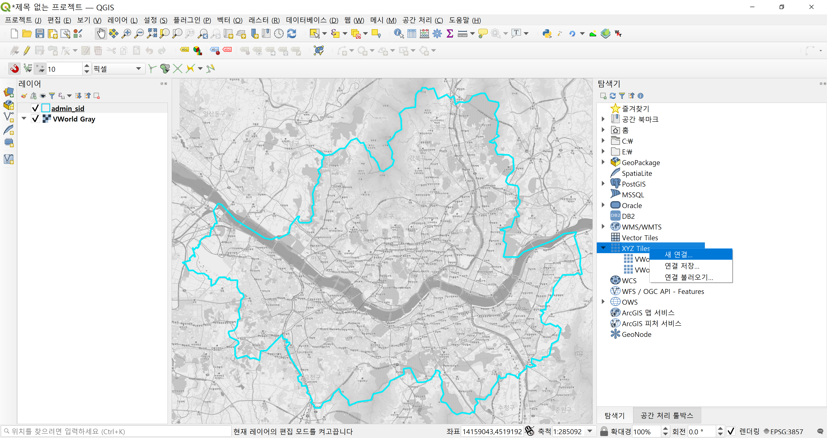
TMS 레이어를 배경지도로 활용하기
XYZ Tiles: 공개된 TMS 서버(ESPG:3857 좌표계를 사용)를 배경지도로 활용해 보자

Slide 25
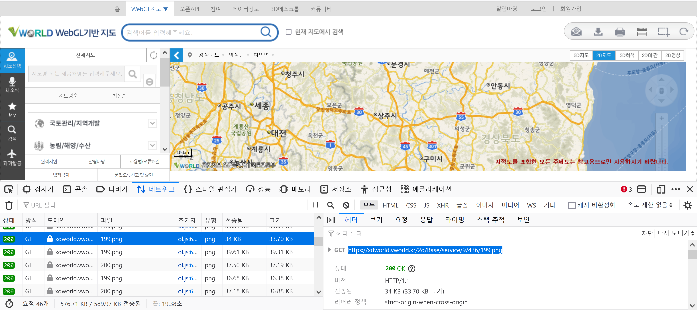
TMS 레이어를 배경지도로 활용하기
브이월드(https://map.vworld.kr), 오픈스트리트맵(https://www.openstreetmap.org) 연결
웹브라우저 개발자 도구창[Ct기 + Shift + I] 열기
VWorld:
https://xdworld.vworld.kr/2d/Base/service/{z}/{x}/{y}.png
https://xdworld.vworld.kr/2d/gray/service/{z}/{x}/{y}.png
https://xdworld.vworld.kr/2d/Satellite/service/{z}/{x}/{y}.jpeg
https://xdworld.vworld.kr/2d/Hybrid/service/{z}/{x}/{y}.png
OpenStreetMap:
https://tile.openstreetmap.org/{z}/{x}/{y}.png

Slide 26
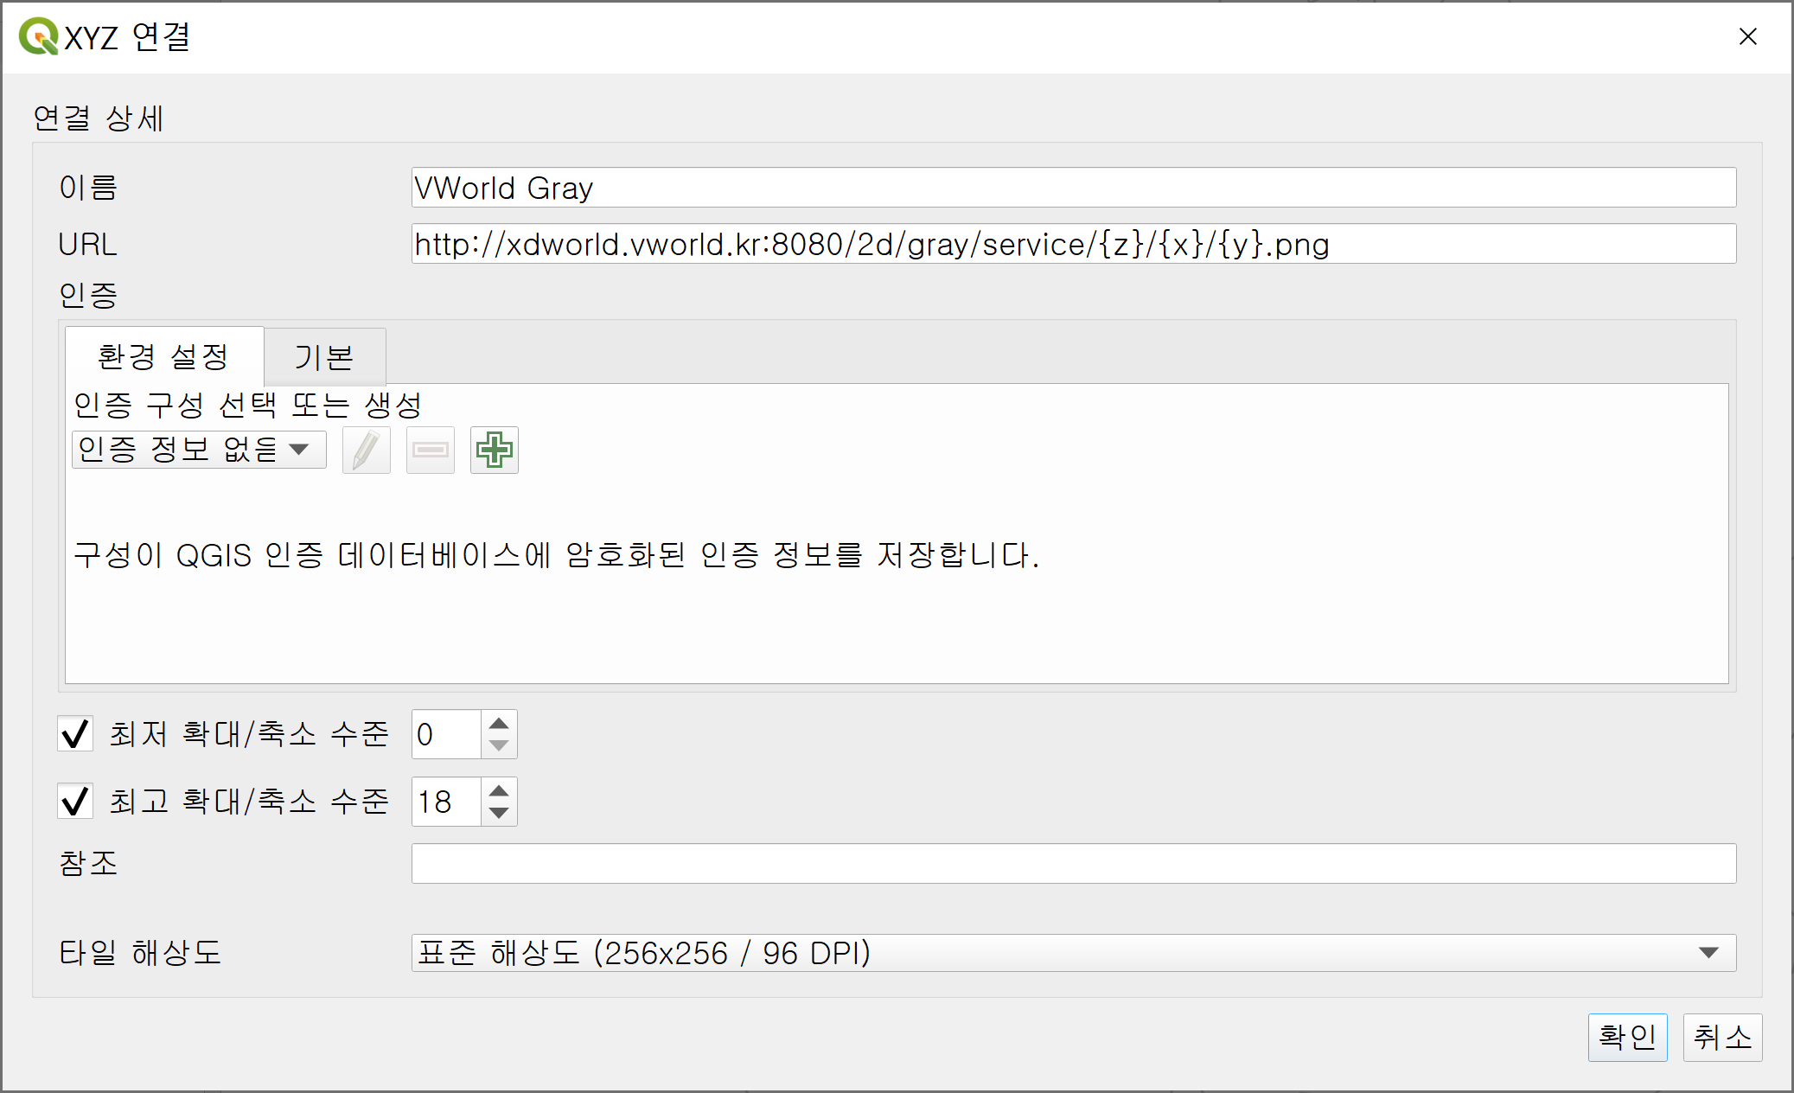
TMS 레이어를 배경지도로 활용하기
[탐색기] – [XYZ Tiles] 선택 후 팝업 메뉴에서 [새 연결…]

Slide 27
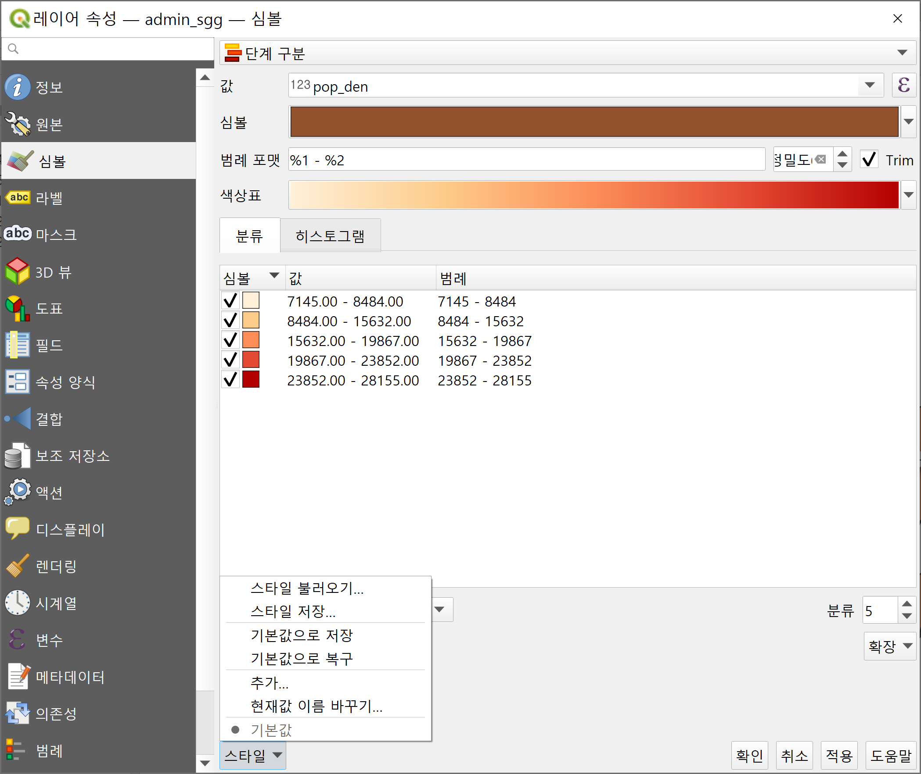
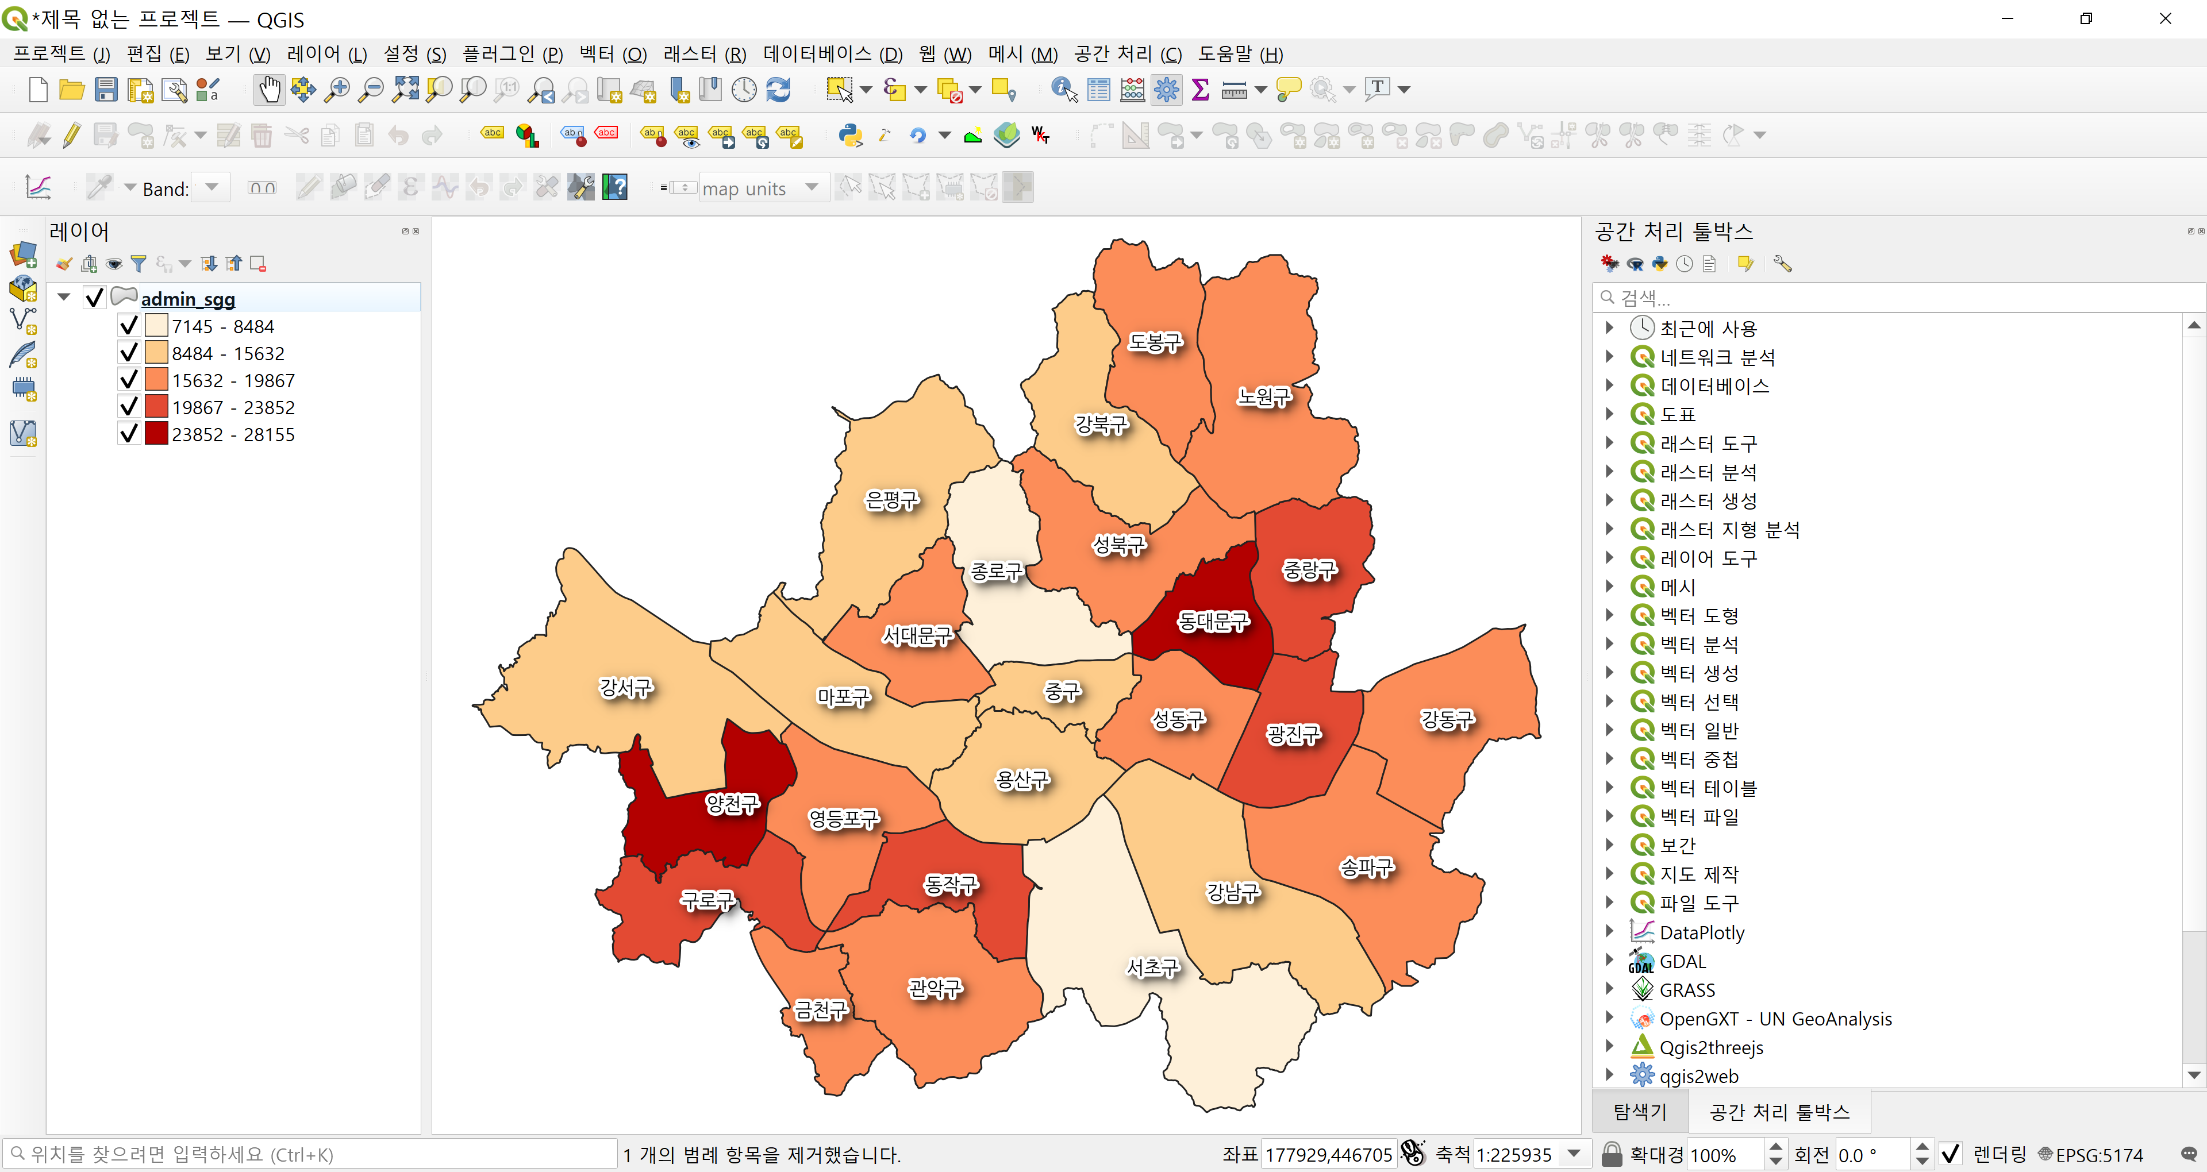
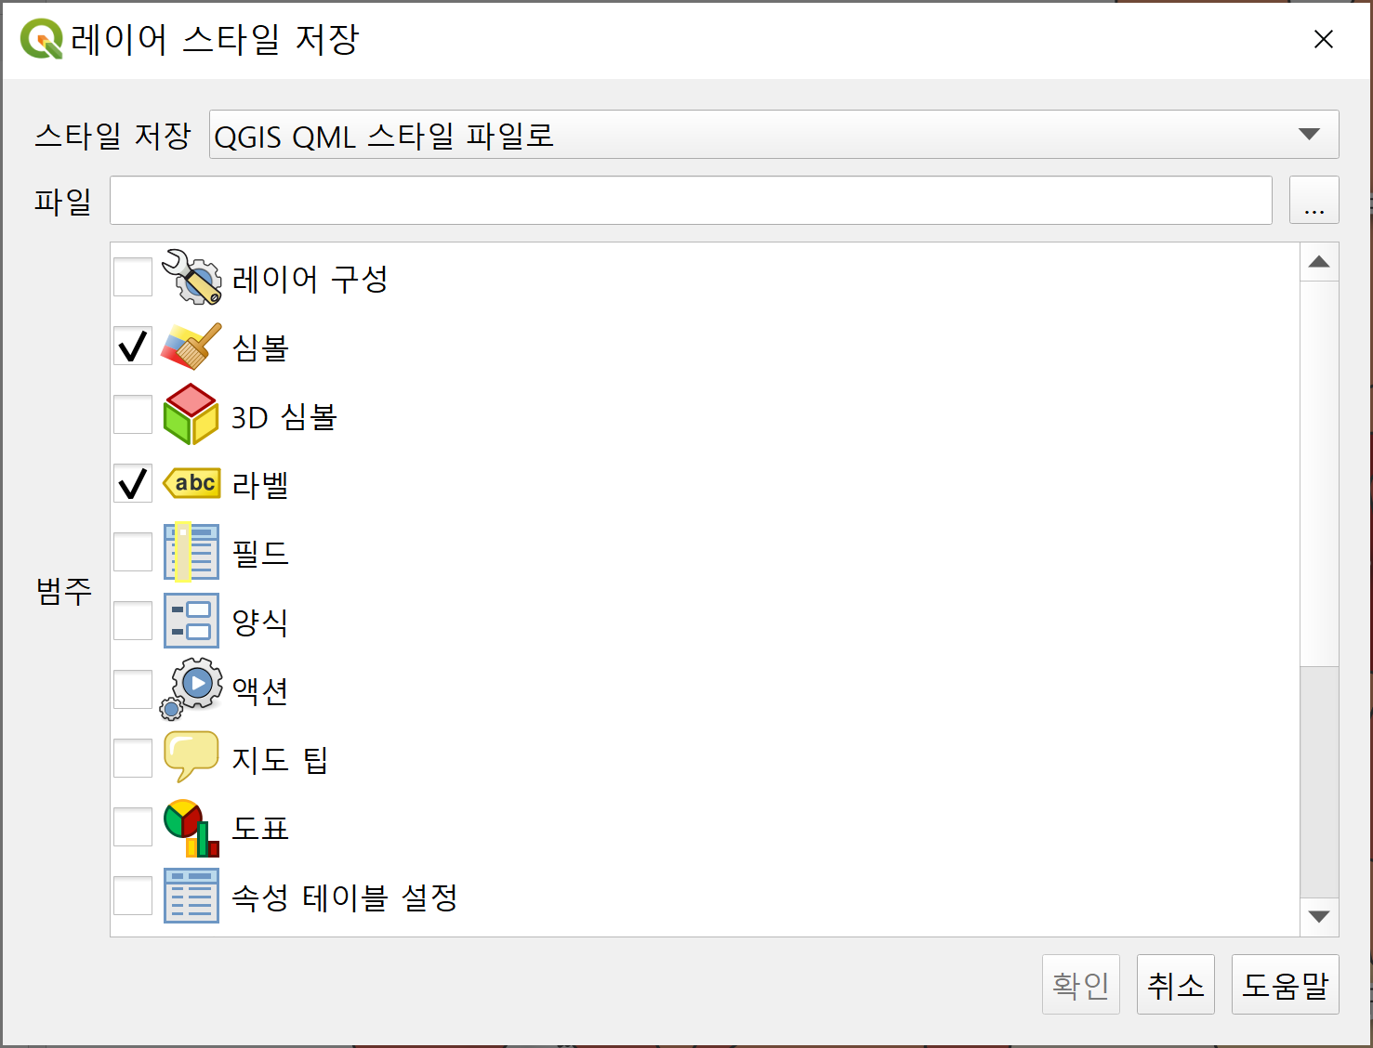
레이어 스타일 저장(QML)
특정 레이어의 내가 설정한 스타일을 기본스타일로 지정하거나 공유해 보자

Slide 28
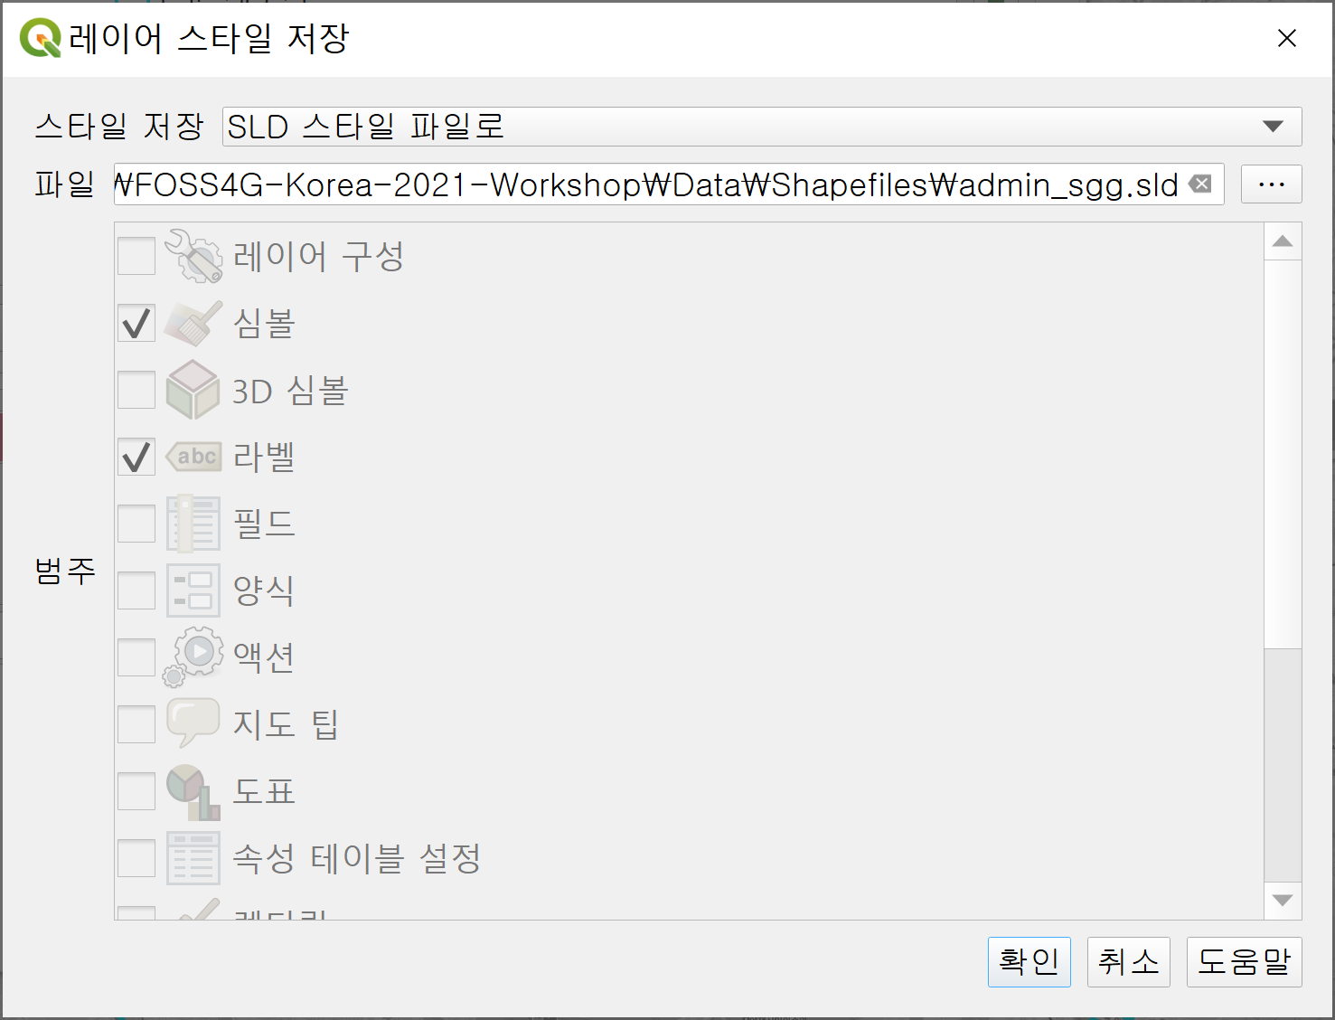
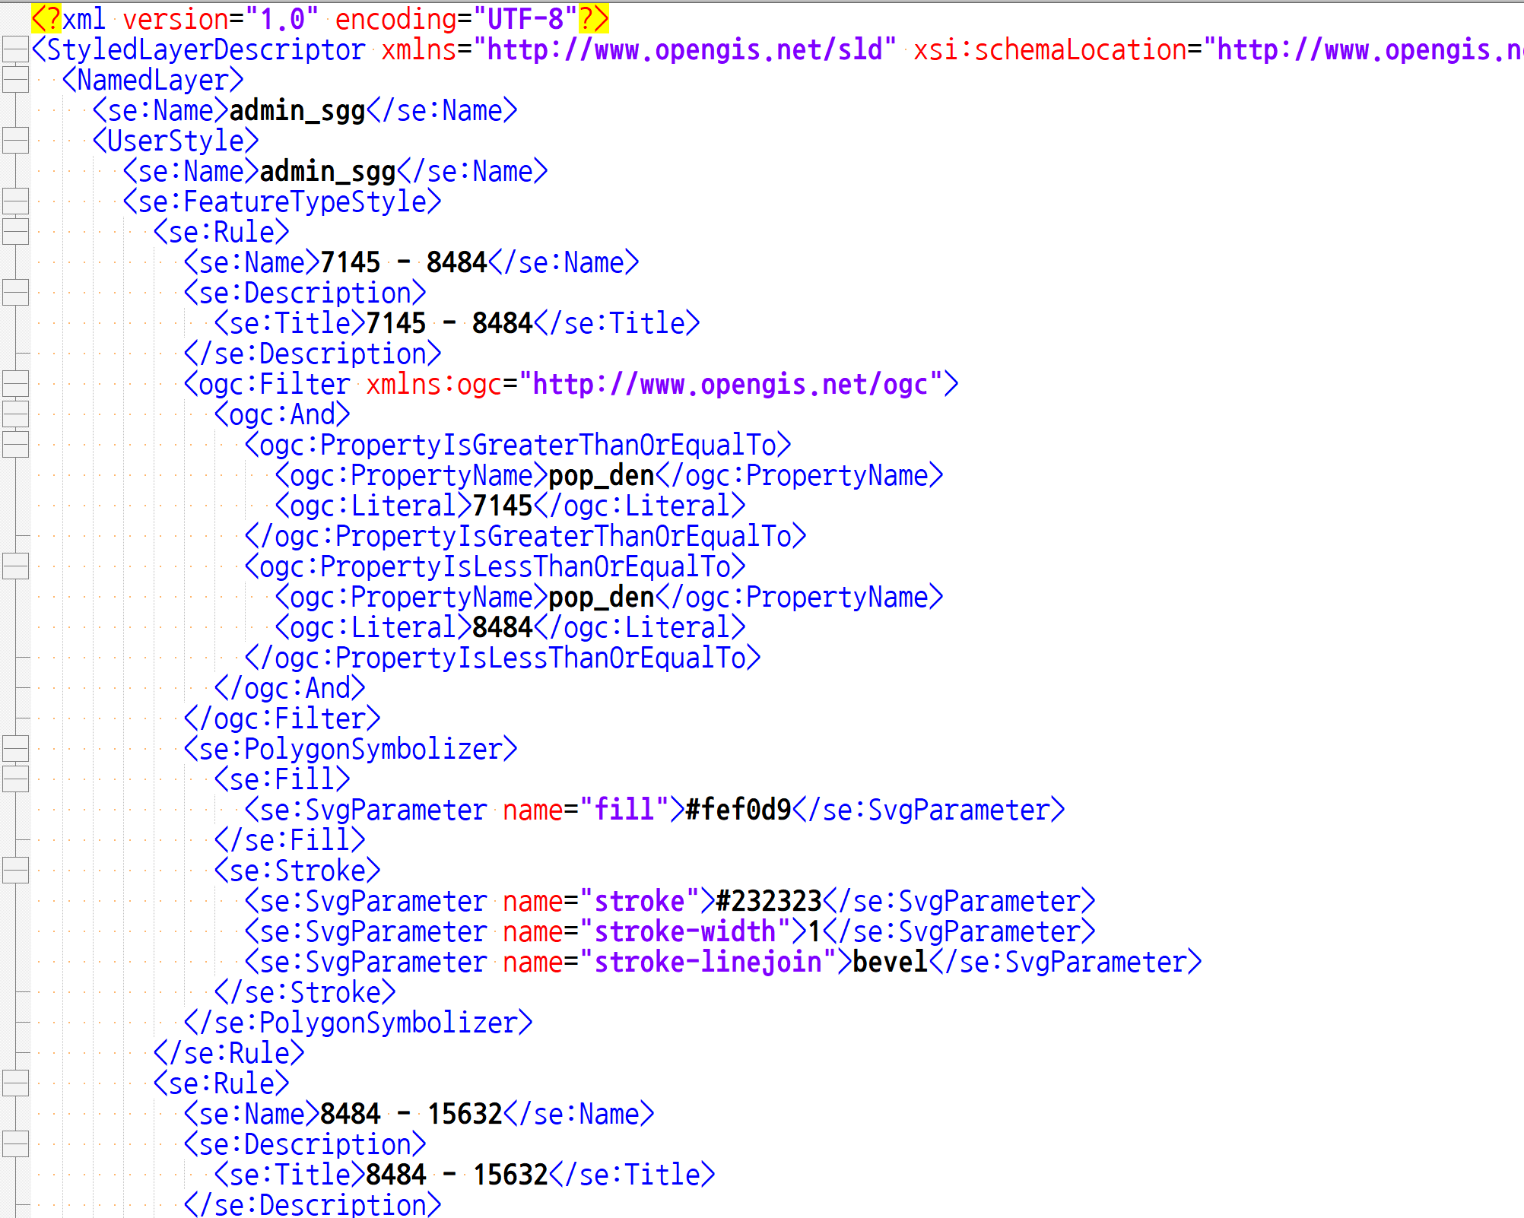
레이어 스타일 저장(SLD)
GeoServer 등 OGC WMS 서버의 레이어에 적용하려면 SLD로 저장

Slide 29
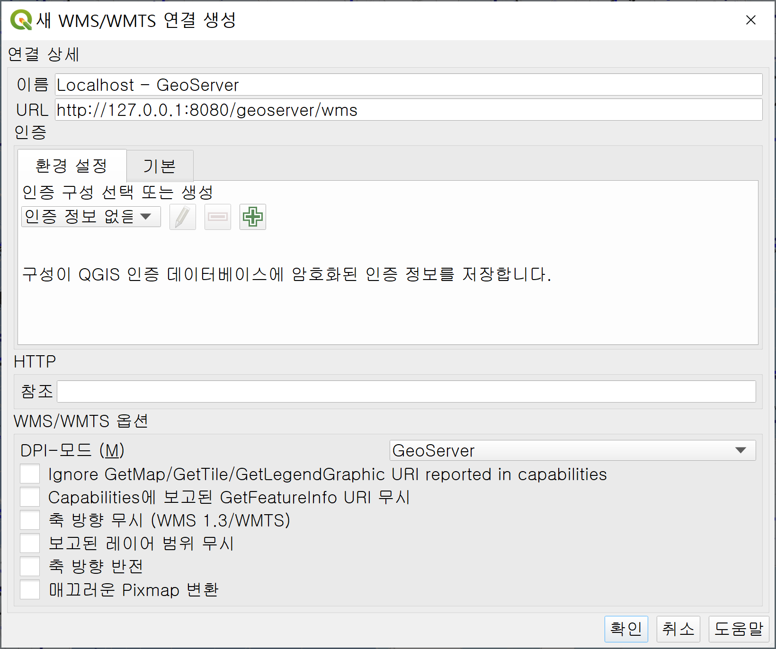
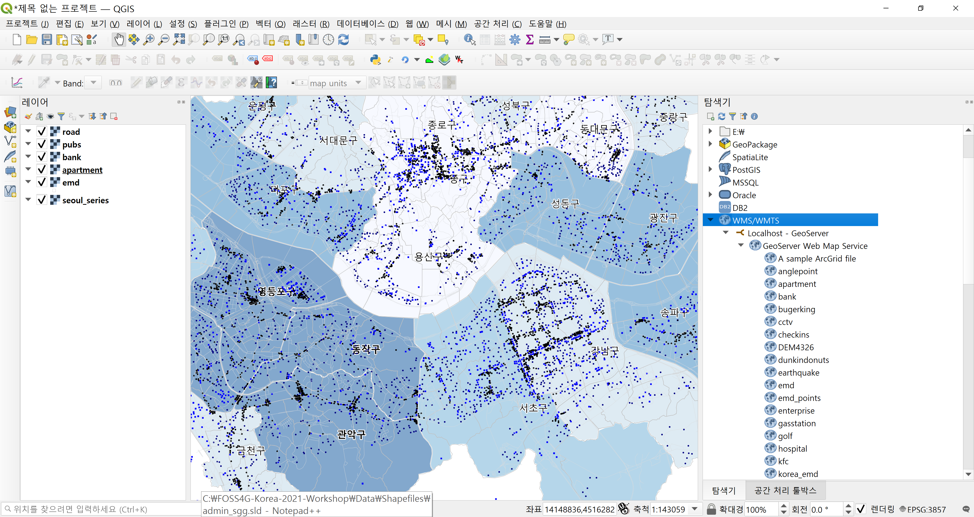
OGC 서비스 활용(WMS, WFS, WMTS)
https://www.vworld.kr/dev/v4dv_wmsguide2_s001.do

Slide 30
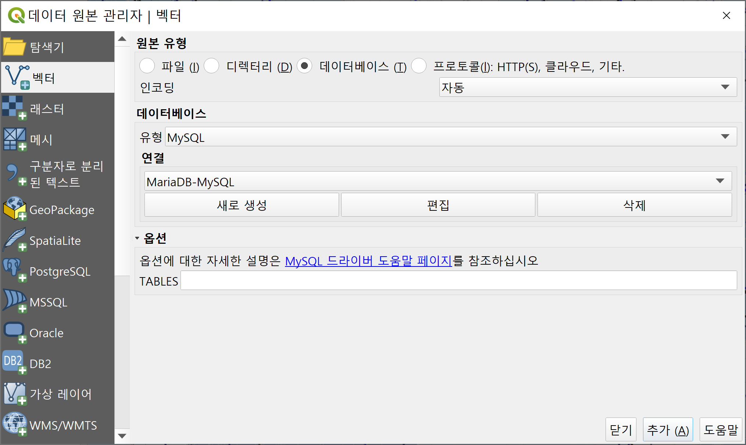
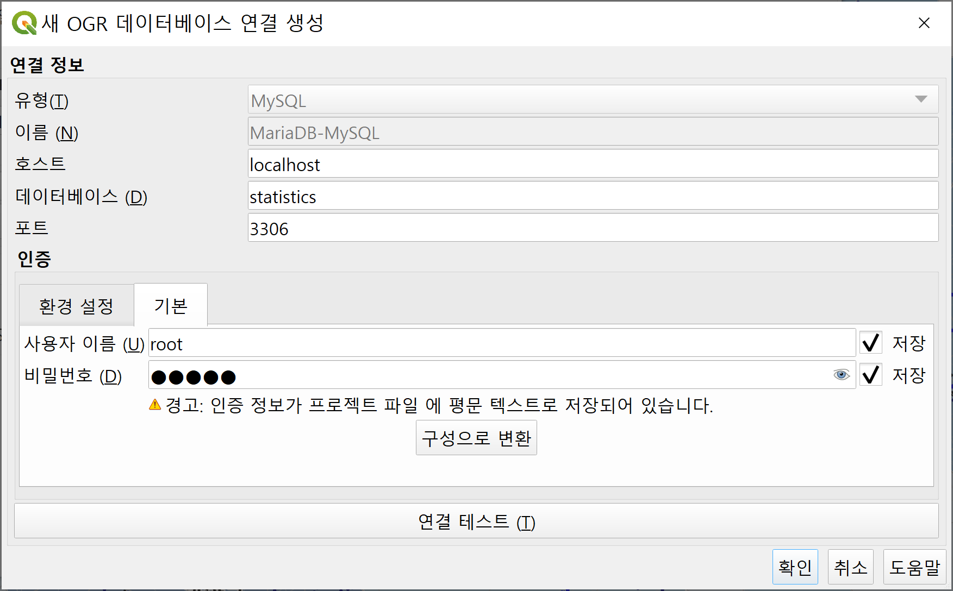
MySQL(MariaDB) 레이어 추가하기
[데이터 원본 관리자] – [벡터] 탭의 데이터베이스 선택 후 레이어를 추가할 수 있다

Slide 31
벡터 데이터
Creative Commons License CC-BY-NC

Slide 32
Shapefile vs GeoPackage
Shapefile
지리적 피처(지형지물) 위치(공간정보)와 관련 속성정보를 저장하기 위한 벡터 데이터 형식
Esri 의 데스크탑 GIS 소프트웨어와 사용하기 위해 도입된 자료형식이었으나, 1998년에 자료구조를 공개 (Esri Shapefile Technical Description, July 1998)
벡터의 원시 데이터 유형(포인트, 라인, 폴리곤)을 사용함으로써 자료구조 측면에서 단순
위상구조(topology)에 관한 정보를 저장하지는 못함
한 파일에는 한가지 피처 유형만으로 구성해야 함
(예: 라인 피처와 폴리곤 피처를 섞어서 단일 파일에 저장할 수 없음)
다수의 파일로 구성 (각 파일은 확장자로 구분)
파일 크기(2GB), 필드 길이(10바이트), 문자열필드 값 길(254바이트) 제약
Shapefile 구성 파일
확장자 | 내용 | 확장자 | 내용
.shp * | 피처의 기하학적 공간 좌표 자료 | .ixs | 읽고쓰기 데이터의 지오코딩 인덱스
.shx * | 피처의 위치 색인 (전방/후방 검색) | .mxs | ODB 형식 데이터의 지오코딩 인덱스
.dbf * | 속성 자료 (dBASE IV 형식) | .atx | Shapefile.columnname 형식 .dbf 파일의 속성 색인
.prj | 투영 및 좌표체계 (WKT 형식)
.sbn / .sbx | 피처의 공간 색인 | .shp.xml | 메타 데이터 (XML 스키마)
.fbn / .fbx | 읽기전용 피처의 공간 색인 | .cpg | .dbf의 인코딩을 명시한 코드페이지
.ain / .aih | 사용중인 필드의 속성 색인 | .qix | MapServer, GDAL 사용 quadtree 색인

Slide 33

Shapefile vs GeoPackage
GeoPackage
SQLite 데이터베이스 안에 종합적인 공간정보를 저장 (컨테이너)
벡터 (피처)
래스터 (타일 맵)
스키마
메타데이터
확장 정보
자체 저장 형식으로 작동 (native storage format)
중간에 자료교환 필요성 없음
사용 SW에서 직접 데이터를 접근하고 편집 (RW)
파일 기반 데이터베이스
엔터프라이즈 또는 개인용 사용환경에서 모두 상호운용성 보장
모바일 기기 지원: 스마트폰, 태블릿
Shapefile의 한계를 극복; ArcGIS File Geodatabase와 유사
OGC 표준
GeoPackage Encoding Standard (2015. 4. 20.)
www.geopackage.org
출처: 2021, 오픈소스 GIS를 활용한 공간분석 기초 과정, LX공간정보아카데미

Slide 34
Shapefile vs GeoPackage
종합적인 공간정보를 SQLite 데이터베이스 안에 저장, 관리하는 자료형식
종합적인 공간정보 : 벡터, 래스터, 메타데이터 등
SQLite : 무료사용 오픈소스, 모바일 탑재 지원
비교 구분 | 지오패키지 (GeoPackage) | 쉐이프파일 (Shapefile)
특징 | SQL 기반 단일 데이터베이스 파일 (SQLite 기반) 모바일 기기에서 사용지원 (태블릿, 스마트폰) | 이진파일 기반의 공간데이터 자료형식
저장 내용 | 벡터 (피처) 데이터 래스터 (타일맵) 스키마 메타데이터 확장 정보 | 벡터 (피처) 데이터
속성 관리 | 제약 없음 | dBASE (DOS 8.3) 파일이름 규약 필드이름 길이 10바이트
공개 수준 | 2014년 OGC 표준 | 1997년 Esri 자료구조 공개
최대 파일 크기 | 140 TB (2⁴⁷ 바이트) | 2 GB (2³¹ 바이트)
단일 패키지 / 레이어 구성 파일 | *.gpkg | *.shp, *.shx, *.dbf (필수) *.prj, *.sbn, *.sbx, *.fbn, *.fbx, *.ain, *.aih, *.shp.xml, *.cpg, *.qix, *.ixs, *.mxs, *.atx
지오패키지
SHP
SHP
레이어
SHP
출처: 2021, 오픈소스 GIS를 활용한 공간분석 기초 과정, LX공간정보아카데미

Slide 35
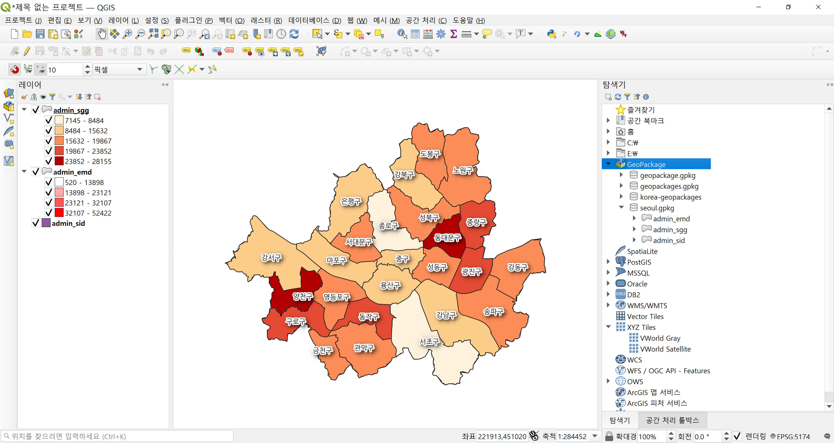
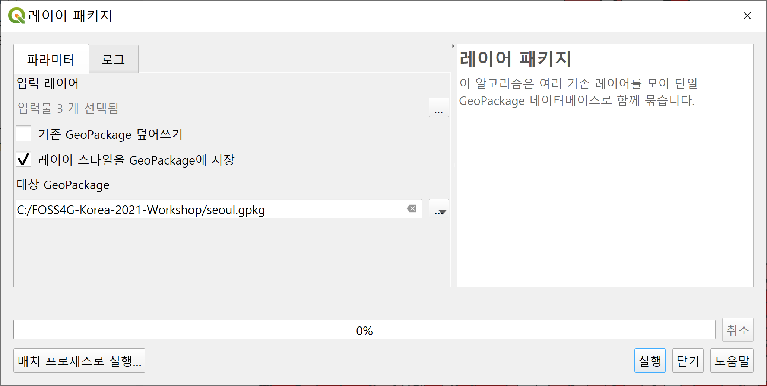
지오패키지 변환하기(QGIS)
현재 지도에 사용중인 벡터 레이어를 지오패키지(gpkg)로 변환해 보자
[공간 처리 툴박스] → [데이터베이스] → [레이어 패키지]

Slide 36
지오패키지 변환하기(GDAL)
GDAL 명령어의 ogr2ogr 사용하기
Geopackage로 변환
- https://gdal.org/drivers/vector/gpkg.html
- 단일 Shapefile을 새로운 단일 GeoPackage로 변환
- ogr2ogr --config SHAPE_ENCODING "CP949" -progress -f GPKG geopackage.gpkg TL_SPOT_BRIDGE.shp -nln TL_SPOT_BRIDGE -s_srs EPSG:5179 -t_srs EPSG:5179 -overwrite -lco GEOMETRY_NAME=geom -lco FID=fid -nlt PROMOTE_TO_MULTI
- 단일 Shapefile을 기존 GeoPackage로 변환: -update
- ogr2ogr --config SHAPE_ENCODING "CP949" -progress -update -f GPKG geopackage.gpkg TL_SPOT_BRIDGE.shp -nln TL_SPOT_BRIDGE -s_srs EPSG:5179 -t_srs EPSG:5179 -overwrite -lco GEOMETRY_NAME=geom -lco FID=fid -nlt PROMOTE_TO_MULTI
- 폴더 내 여러 Shapefile을 새로운 단일 GeoPackage로 변환
- ogr2ogr --config SHAPE_ENCODING "CP949" -progress -f GPKG geopackages.gpkg C:\OpenData\GeoPackage -s_srs EPSG:5179 -t_srs EPSG:5179 -overwrite -lco GEOMETRY_NAME=geom -lco FID=fid -nlt PROMOTE_TO_MULTI
- ogr2ogr --config SHAPE_ENCODING "CP949" -progress -f GPKG geopackages.gpkg "C:\OpenData\GeoPackage" -s_srs EPSG:5179 -t_srs EPSG:5179 -overwrite -lco GEOMETRY_NAME=geom -lco FID=fid -nlt PROMOTE_TO_MULTI
- ogr2ogr --config SHAPE_ENCODING "UTF-8" -progress -f GPKG geopackages.gpkg "C:\OpenData\GeoPackage\Korea" -s_srs EPSG:4326 -t_srs EPSG:4326 -overwrite -lco GEOMETRY_NAME=geom -lco FID=fid -nlt PROMOTE_TO_MULTI
- PostGIS 데이터베이스를 단일 GeoPackage로 변환
- ogr2ogr -progress -f GPKG geopackage.gpkg PG:'dbname=mydatabase host=localhost'
- Layer Creation Options
- -lco OVERWRITE=YES
- -lco GEOMETRY_NAME=geom
- -lco FID=fid

Slide 37
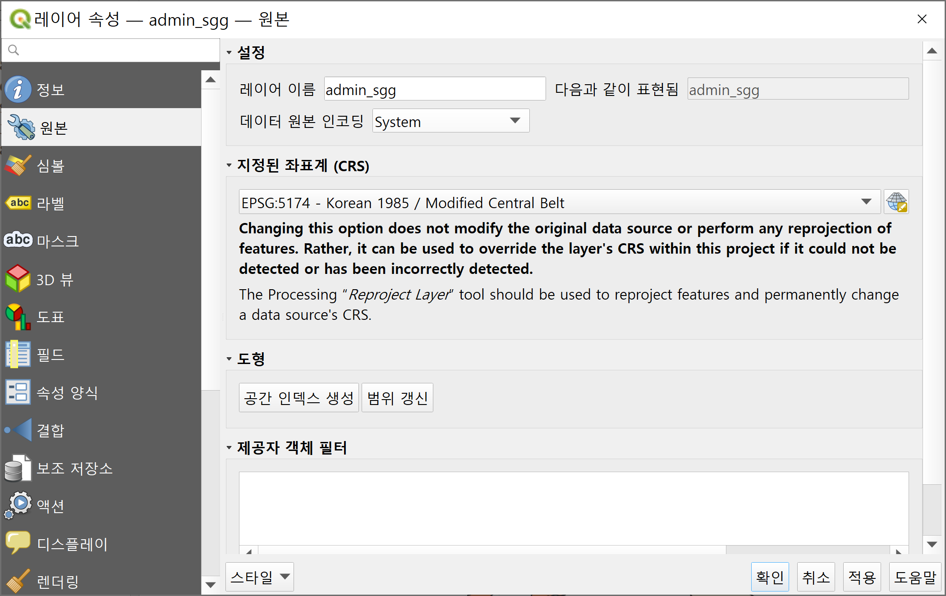
벡터 레이어의 한글 문제
레이어 속성에서 데이터 원본 인코딩 변경: System – CP949 – Windows949 – EUC-KR – UTF-8
Shapefile의 경우 cpg 파일을 사용하자

Slide 38
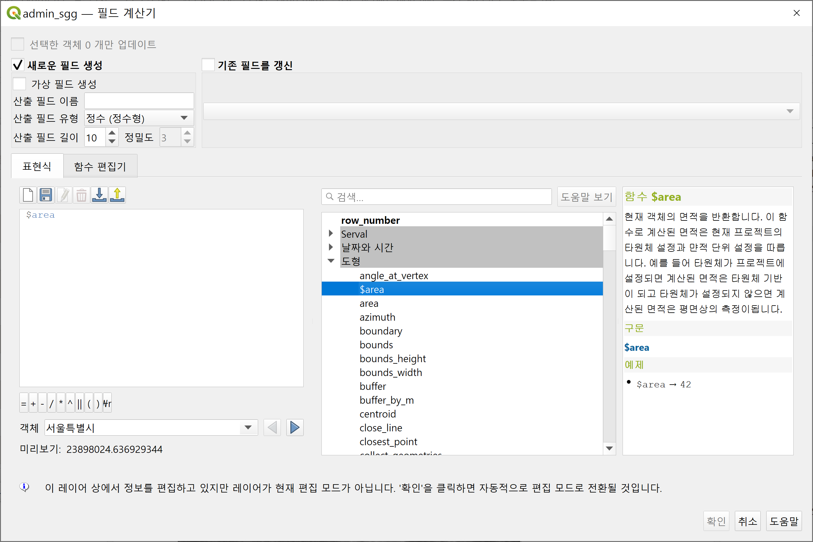
필드 계산기에서의 도형 함수
필드 계산기를 사용하여 도형 정보를 확인해 보자
WGS84 경위도 좌표계(EPSG:4326) 레이어를 세계측지계 한국 중부원점 좌표계(EPSG:5186)의 면적으로 계산하는 예
area(transform($geometry, 'EPSG:4326','EPSG:5186'))

Slide 39
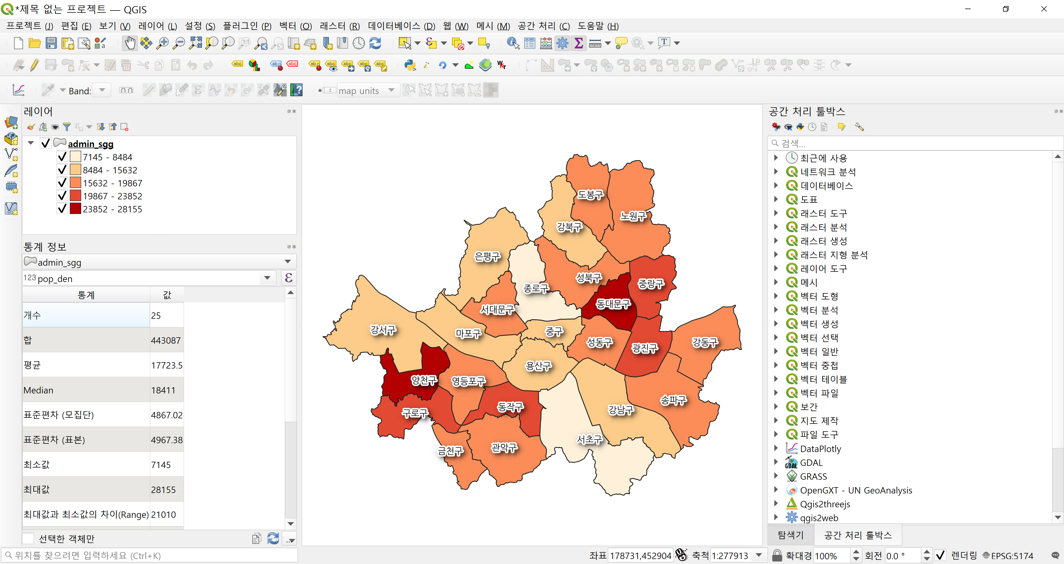
필드 통계
[보기] – [통계 요약] 도구를 이용하여 선택한 필드의 통계값을 확인해 보자

Slide 40
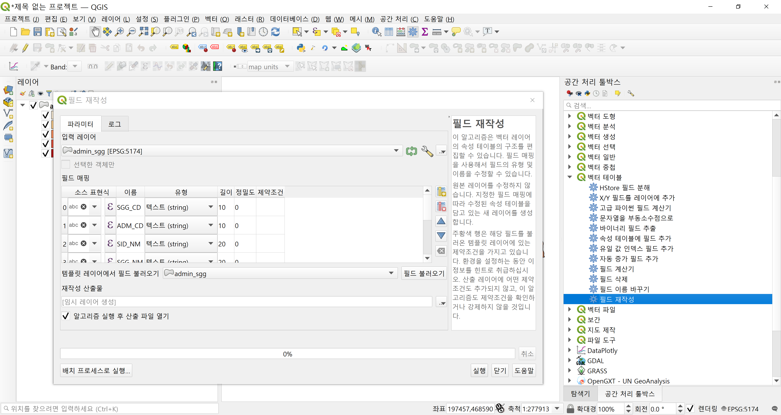
필드의 순서와 유형 조정
필드 재작성 도구를 이용해서 필드의 순서와 필드 유형을 수정해 보자

Slide 41
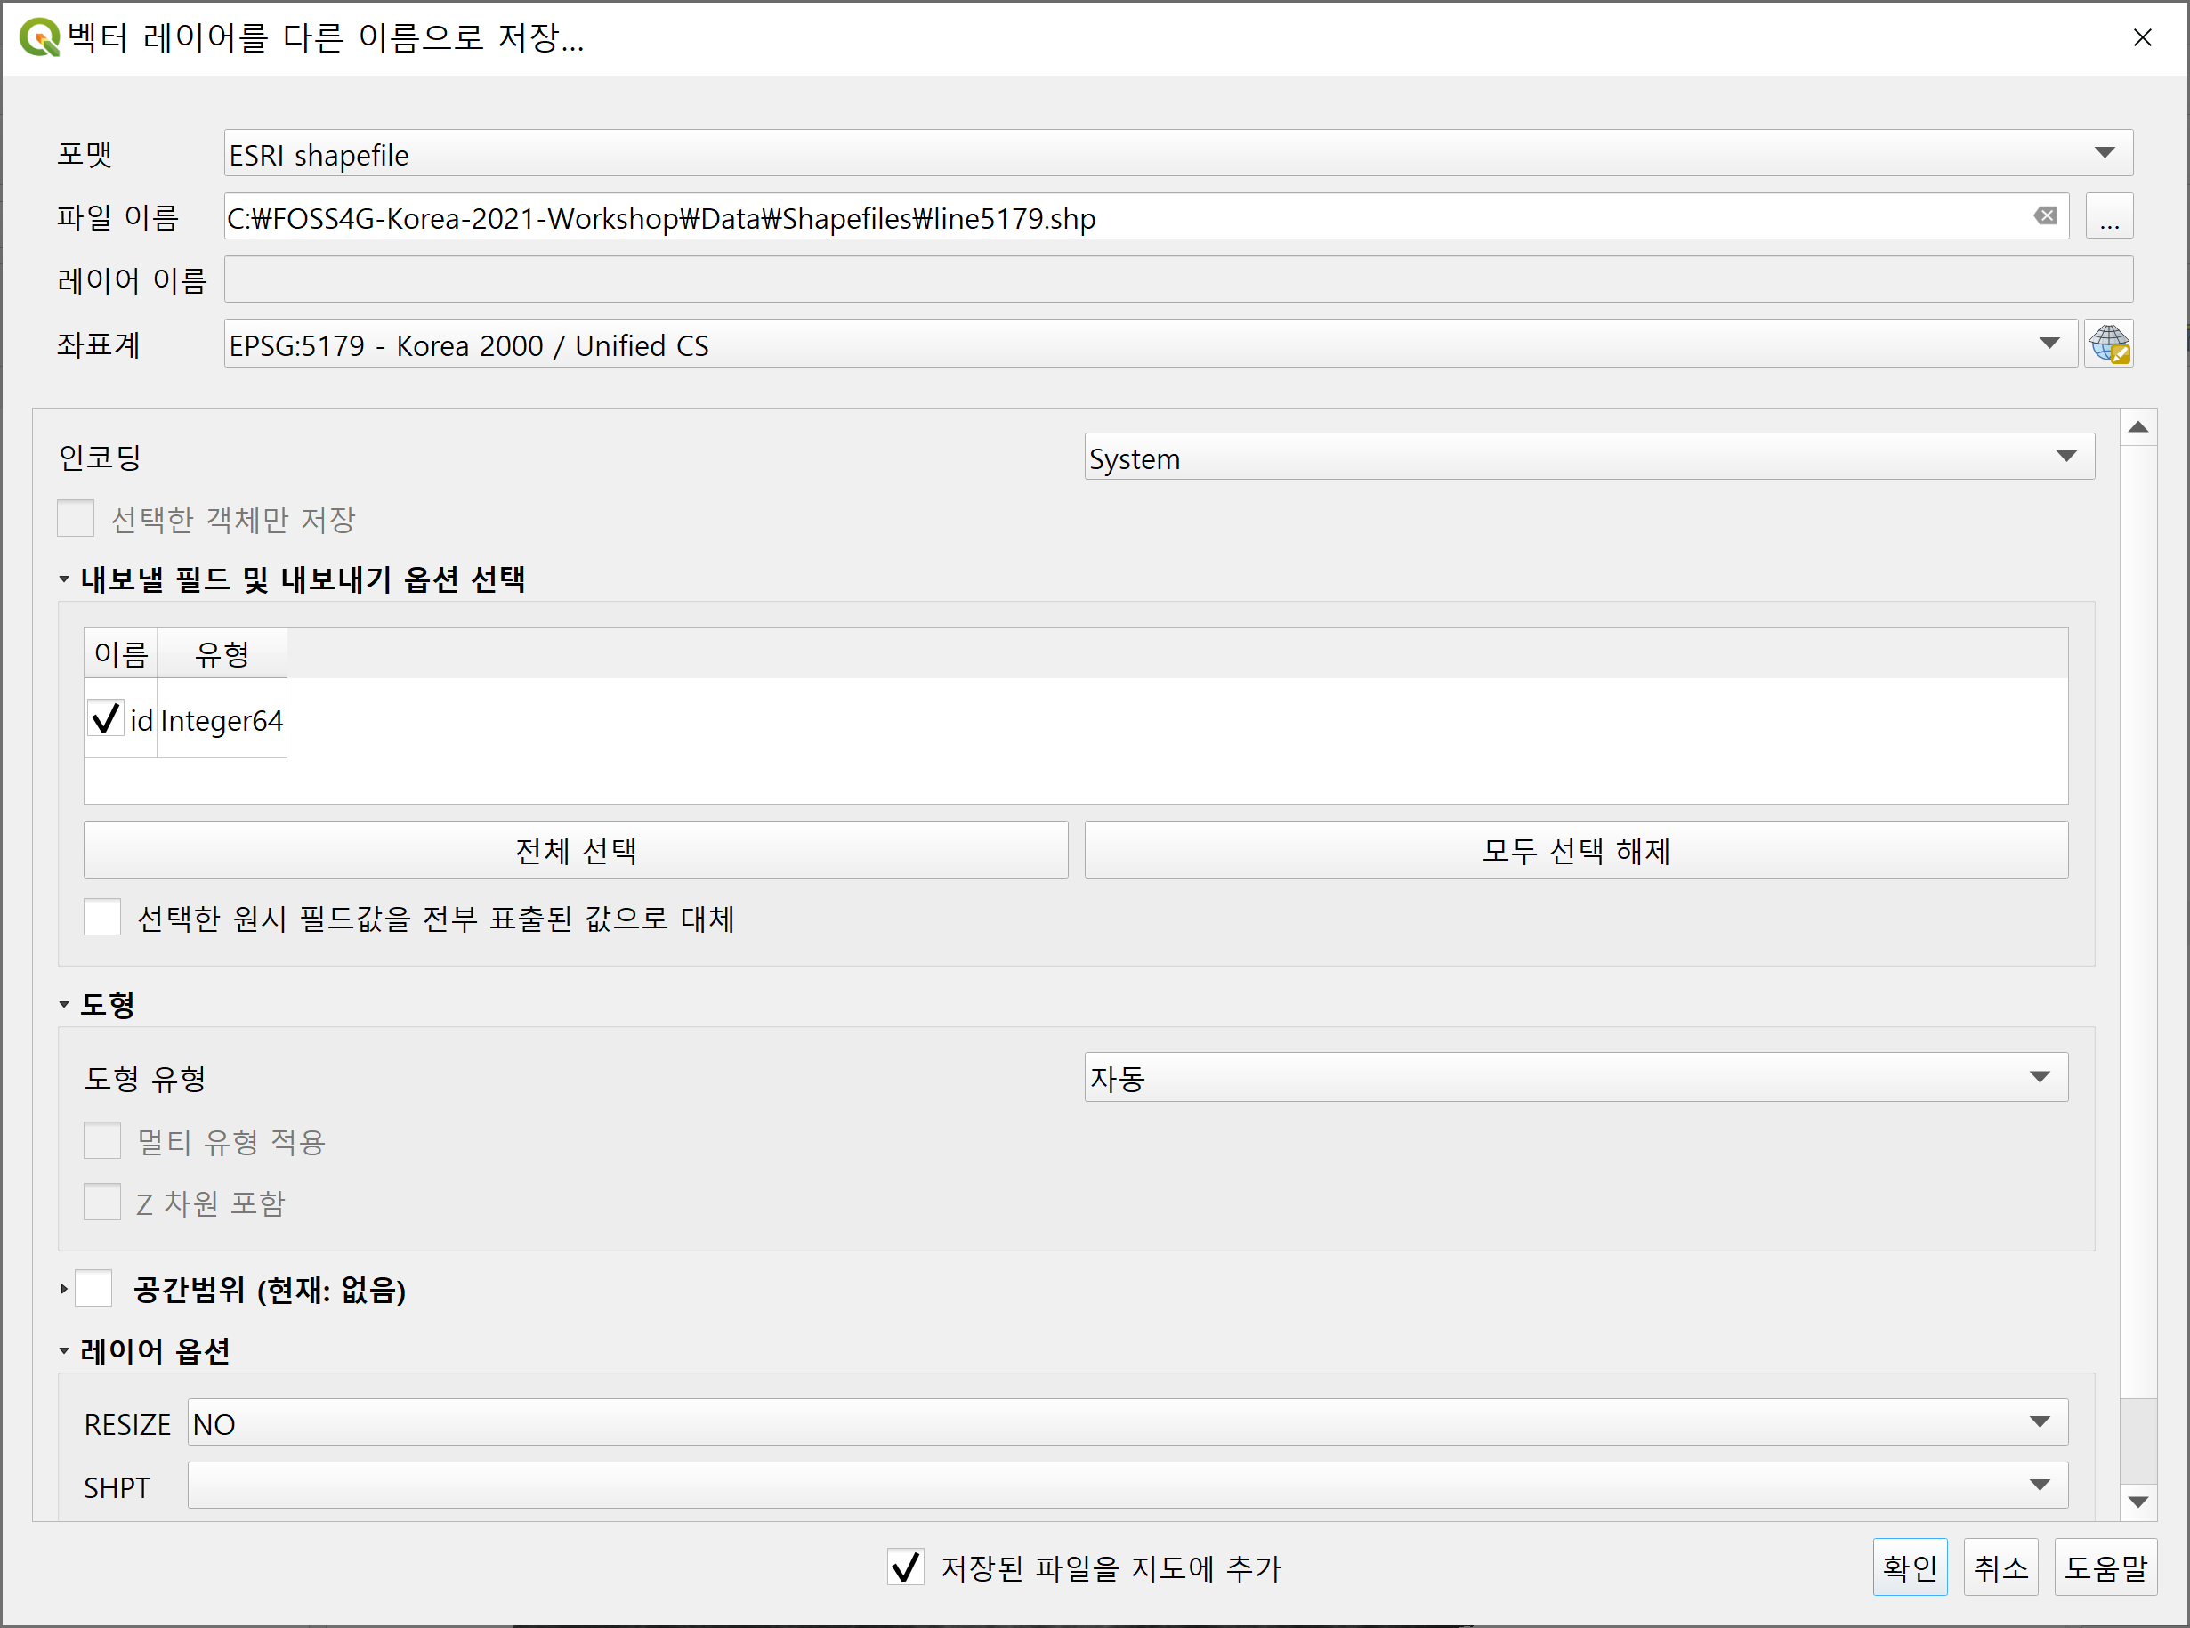
내보내기의 다양한 옵션
다른 이름으로 저장하기에 포함된 여러 기능을 알아보자

Slide 42
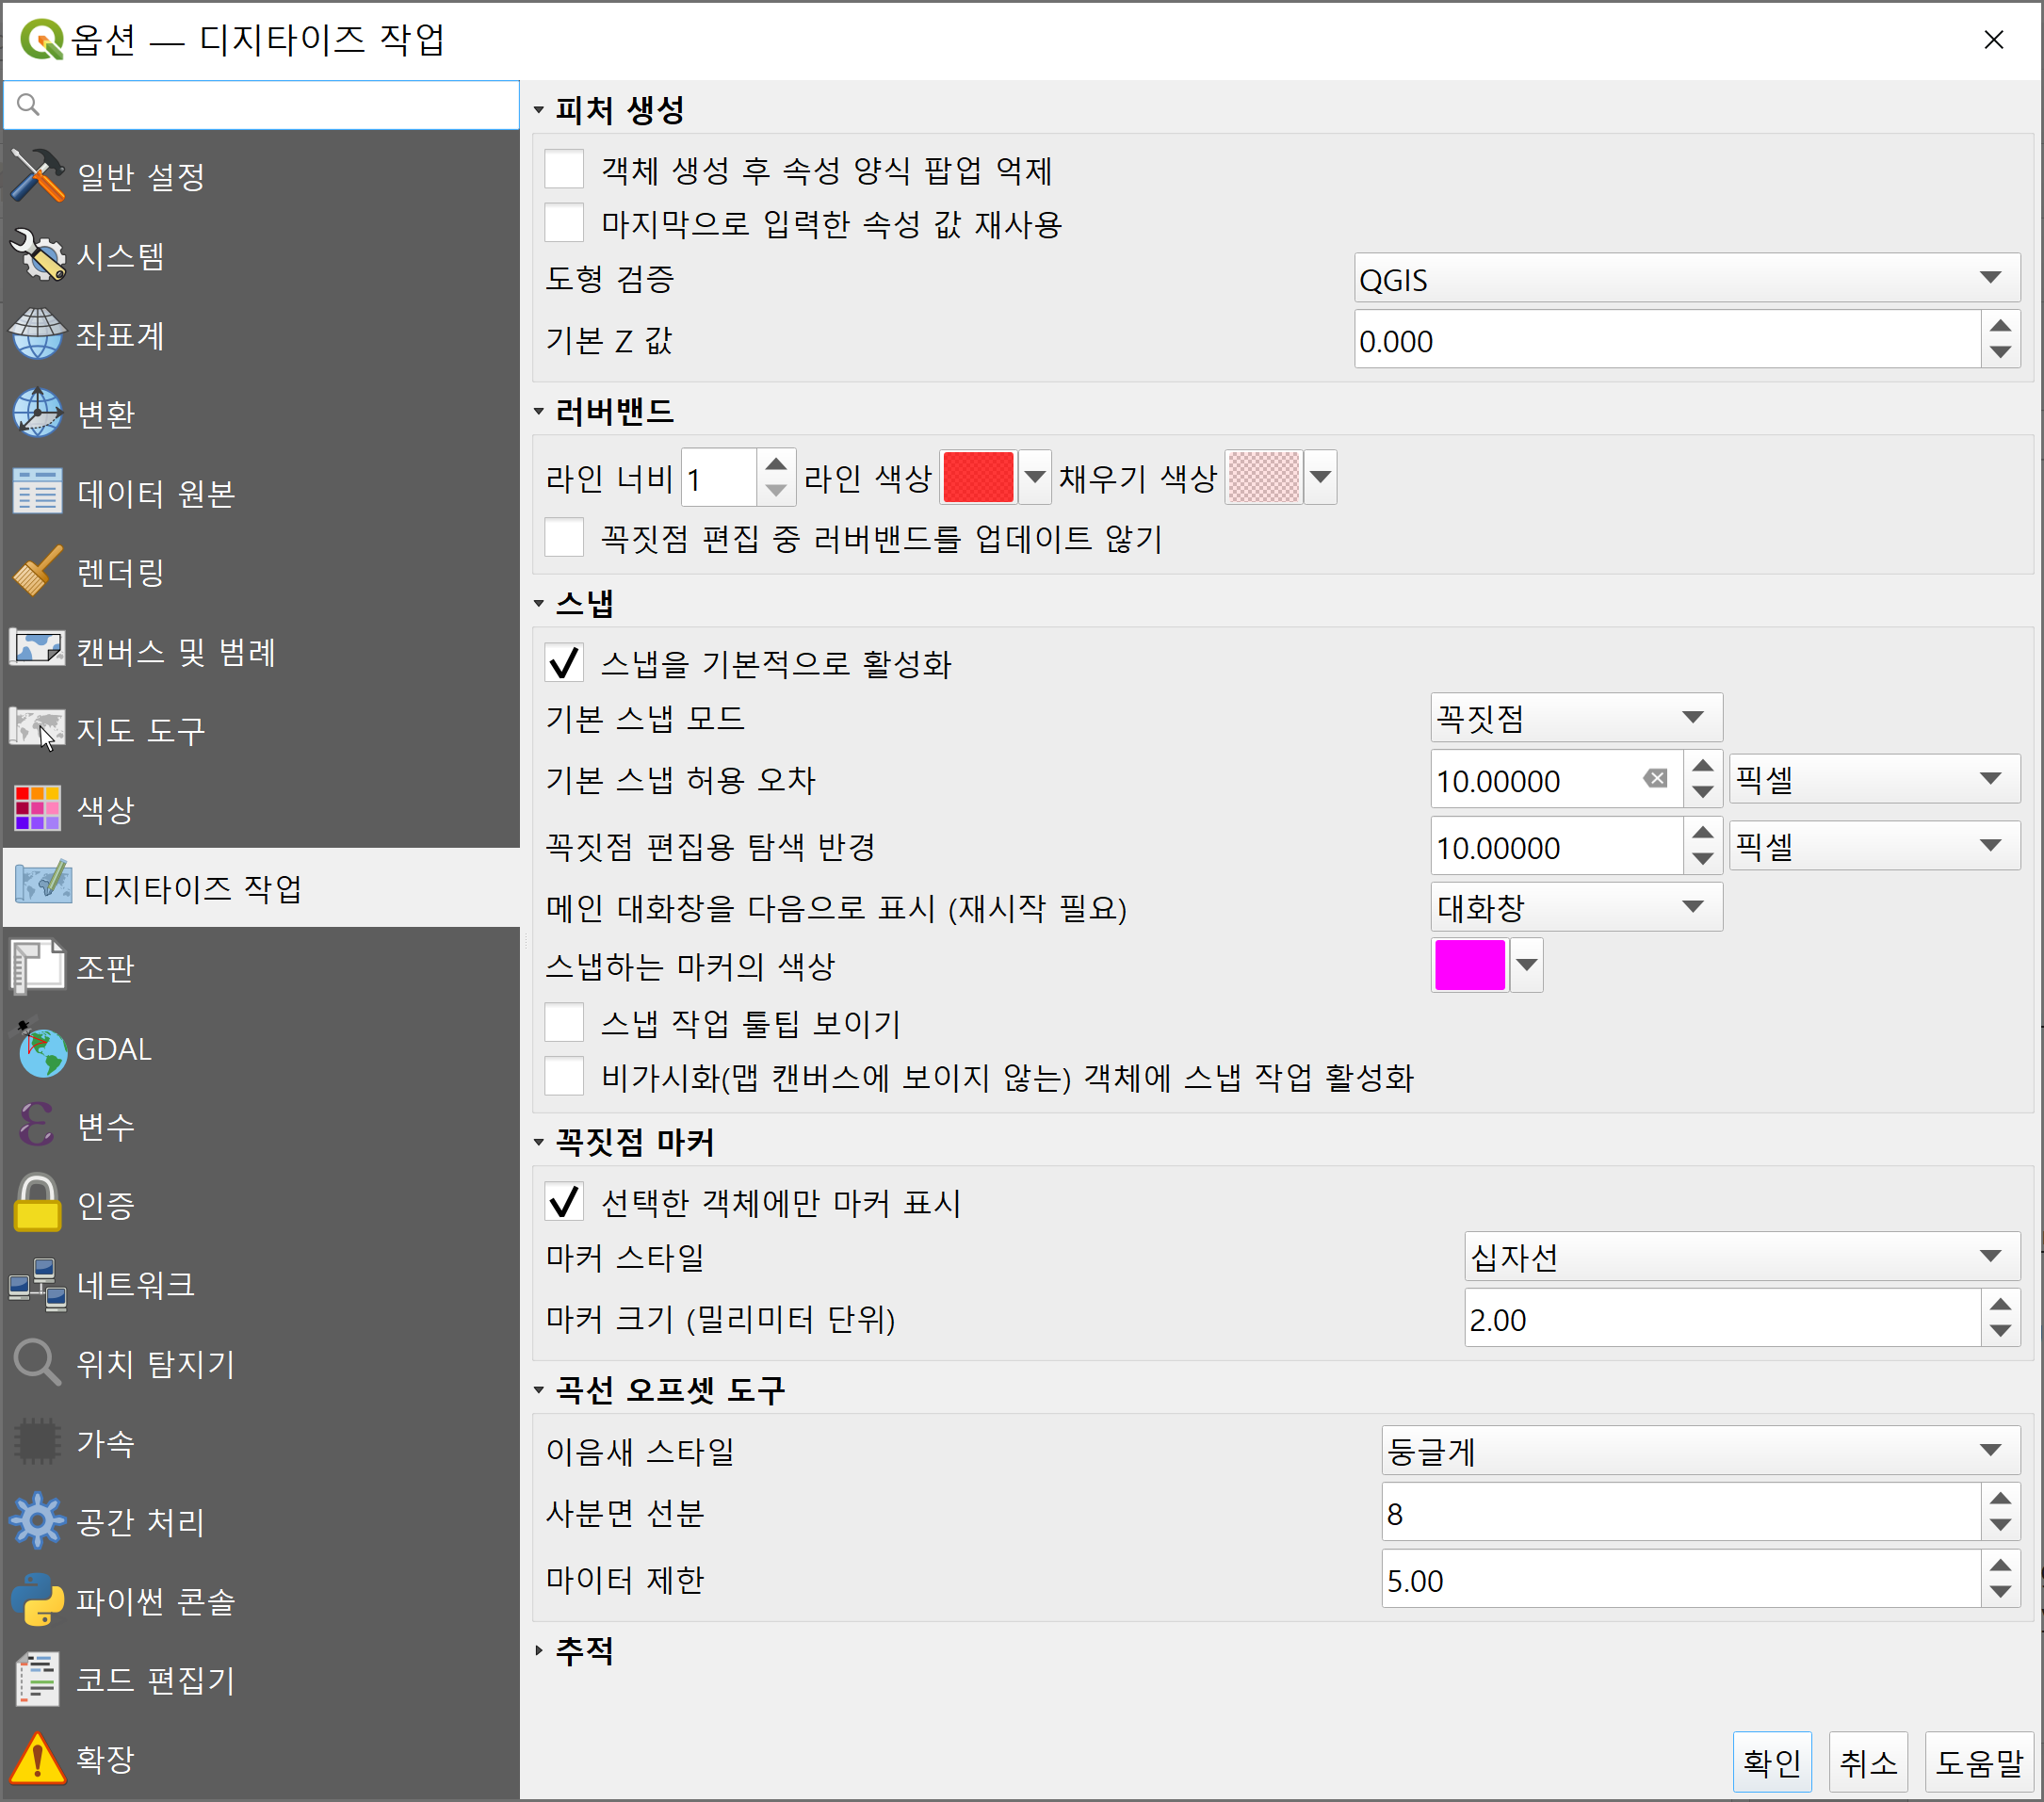
편집 옵션 – 스냅을 활용하여 편집 오류 줄이기
[설정]-[옵션]-[디지타이즈 작업] 옵션을 알아보자
스내핑: 스냅 허용 오차 범위 안에서는 버텍스/노드 생성을 억제. 디지타이징할 때 객체들 사이에 미세한 틈새가 발생하는 것을 막아 주는 역할을 함
“스냅 툴바”에서 “스냅 활성화”도 활성화해 주세요

Slide 43
래스터 데이터
Creative Commons License CC-BY-NC

Slide 44
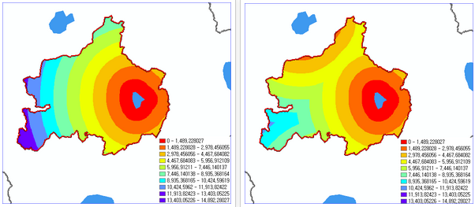
래스터 분석 시 고려사항
좌표체계, 공간범위, 셀 크기(해상도)를 통일하자
좌표체계 통일
좌표체계를 통일하면 연산 과정에서 불필요한 [좌표체계 변환] 과정을 피할 수 있습니다.
공간 범위와 셀 크기 통일
공간 범위와 셀 크기를 통일하면 연산 과정에서 불필요한 리샘플링을 하지 않습니다.
NoData 이해
NoData는 래스터 연산(분석 포함)에서 제외되는 데이터입니다.
따라서, 연구지역을 대상으로 분석할 경우 언제 NoData를 적용할 지 판단해야 합니다.

Slide 45
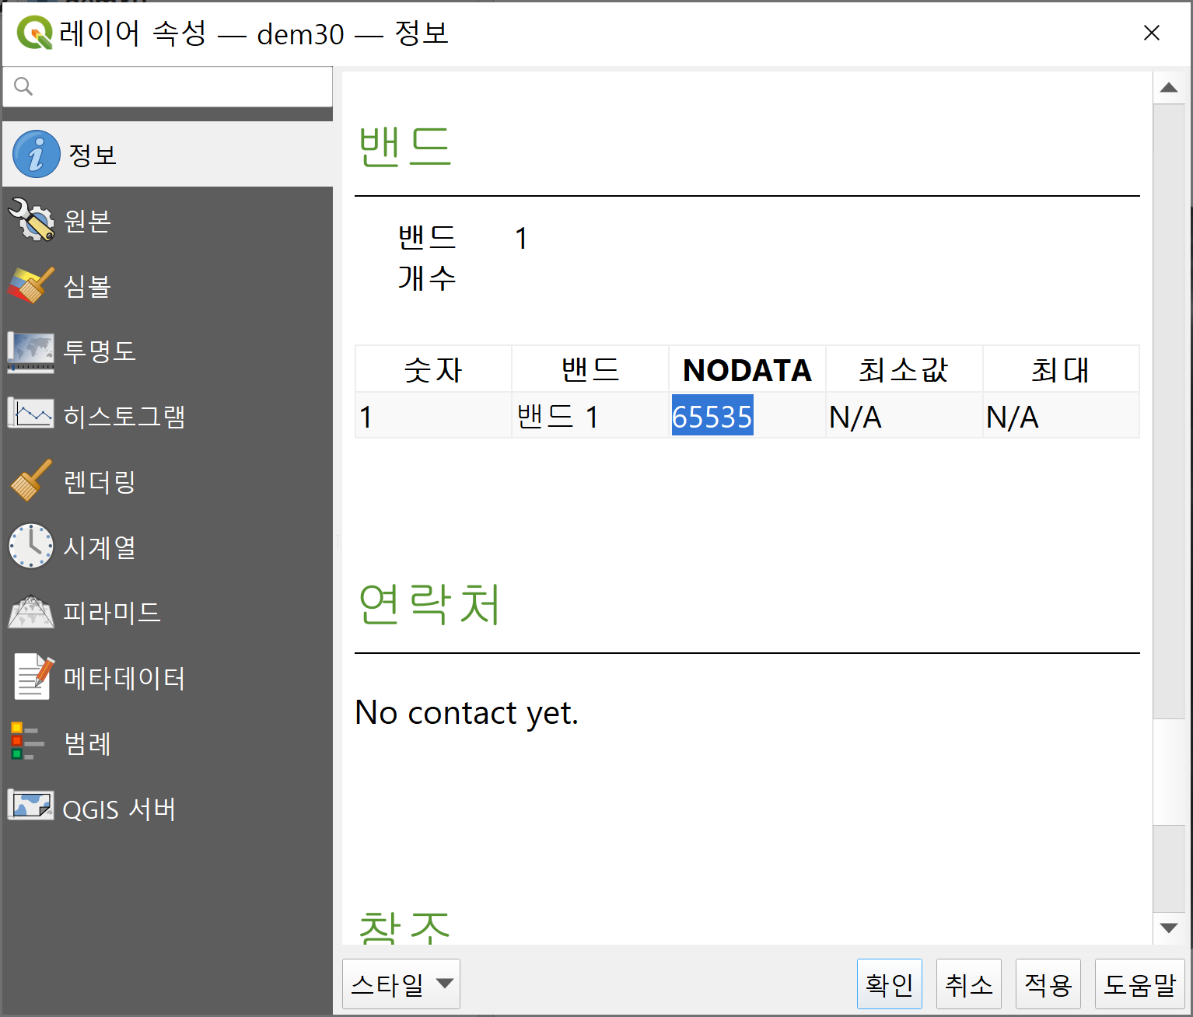
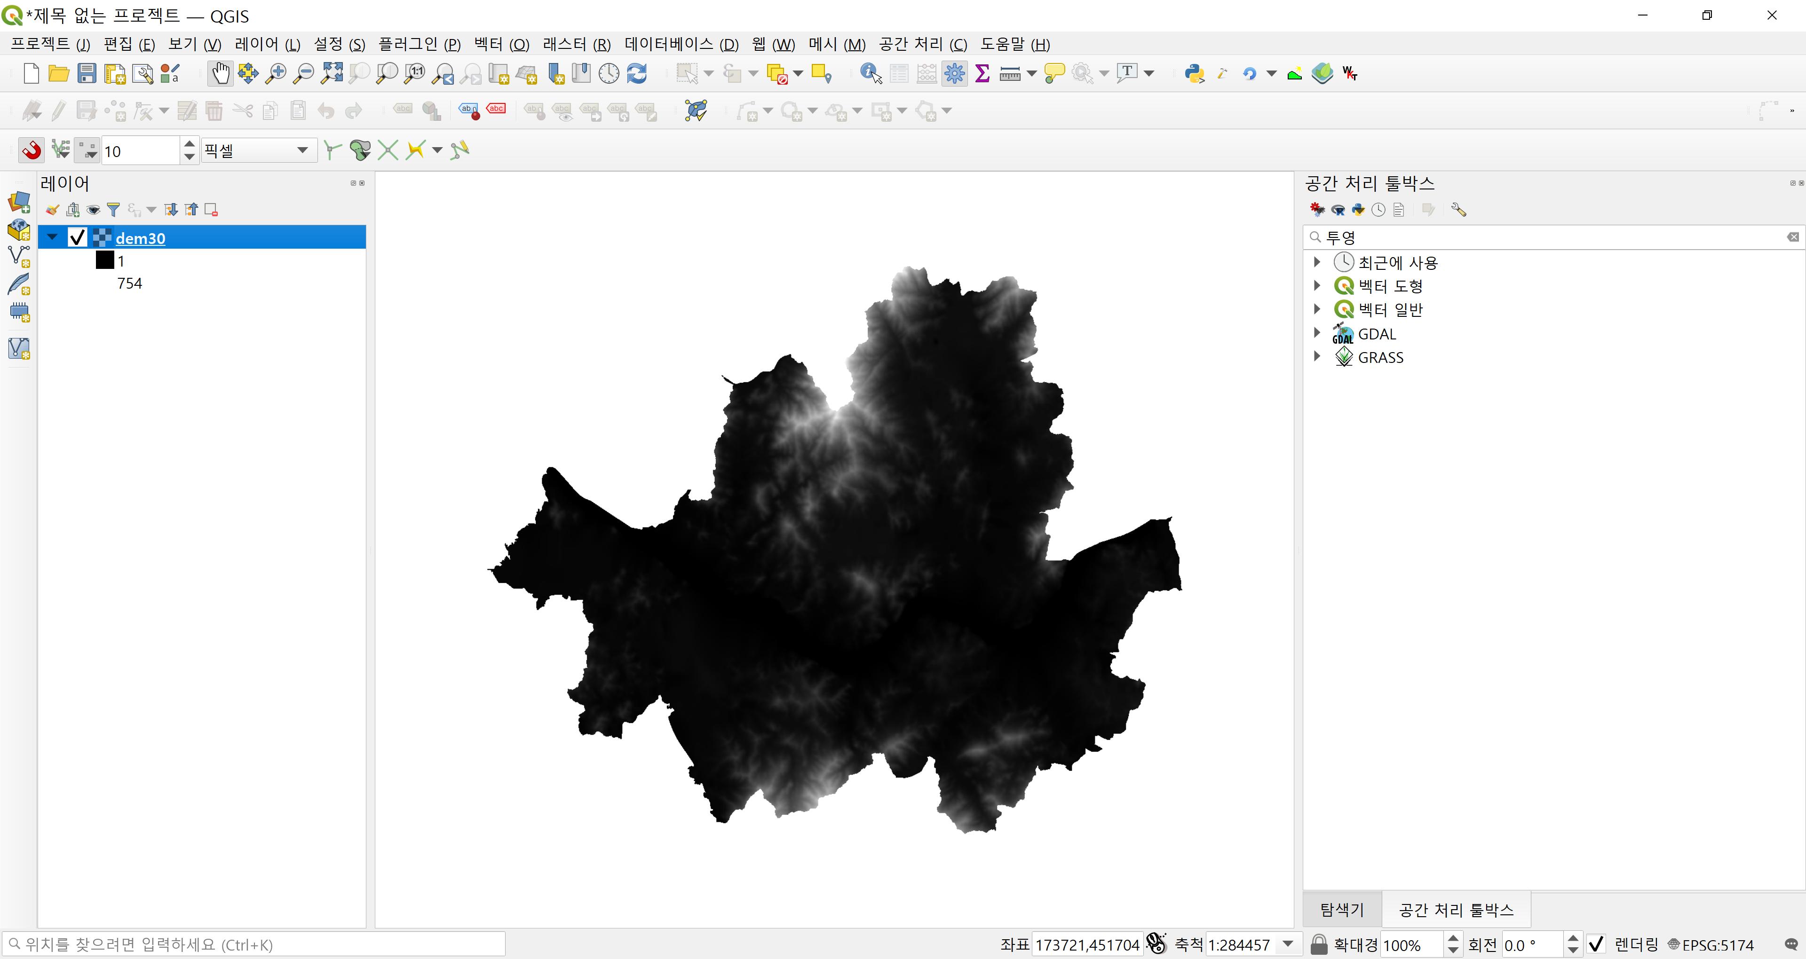
NoData 및 NoData 적용
래스터의 NoData는 래스터 연산(분석 포함)에서 제외되는 데이터입니다.

Slide 46
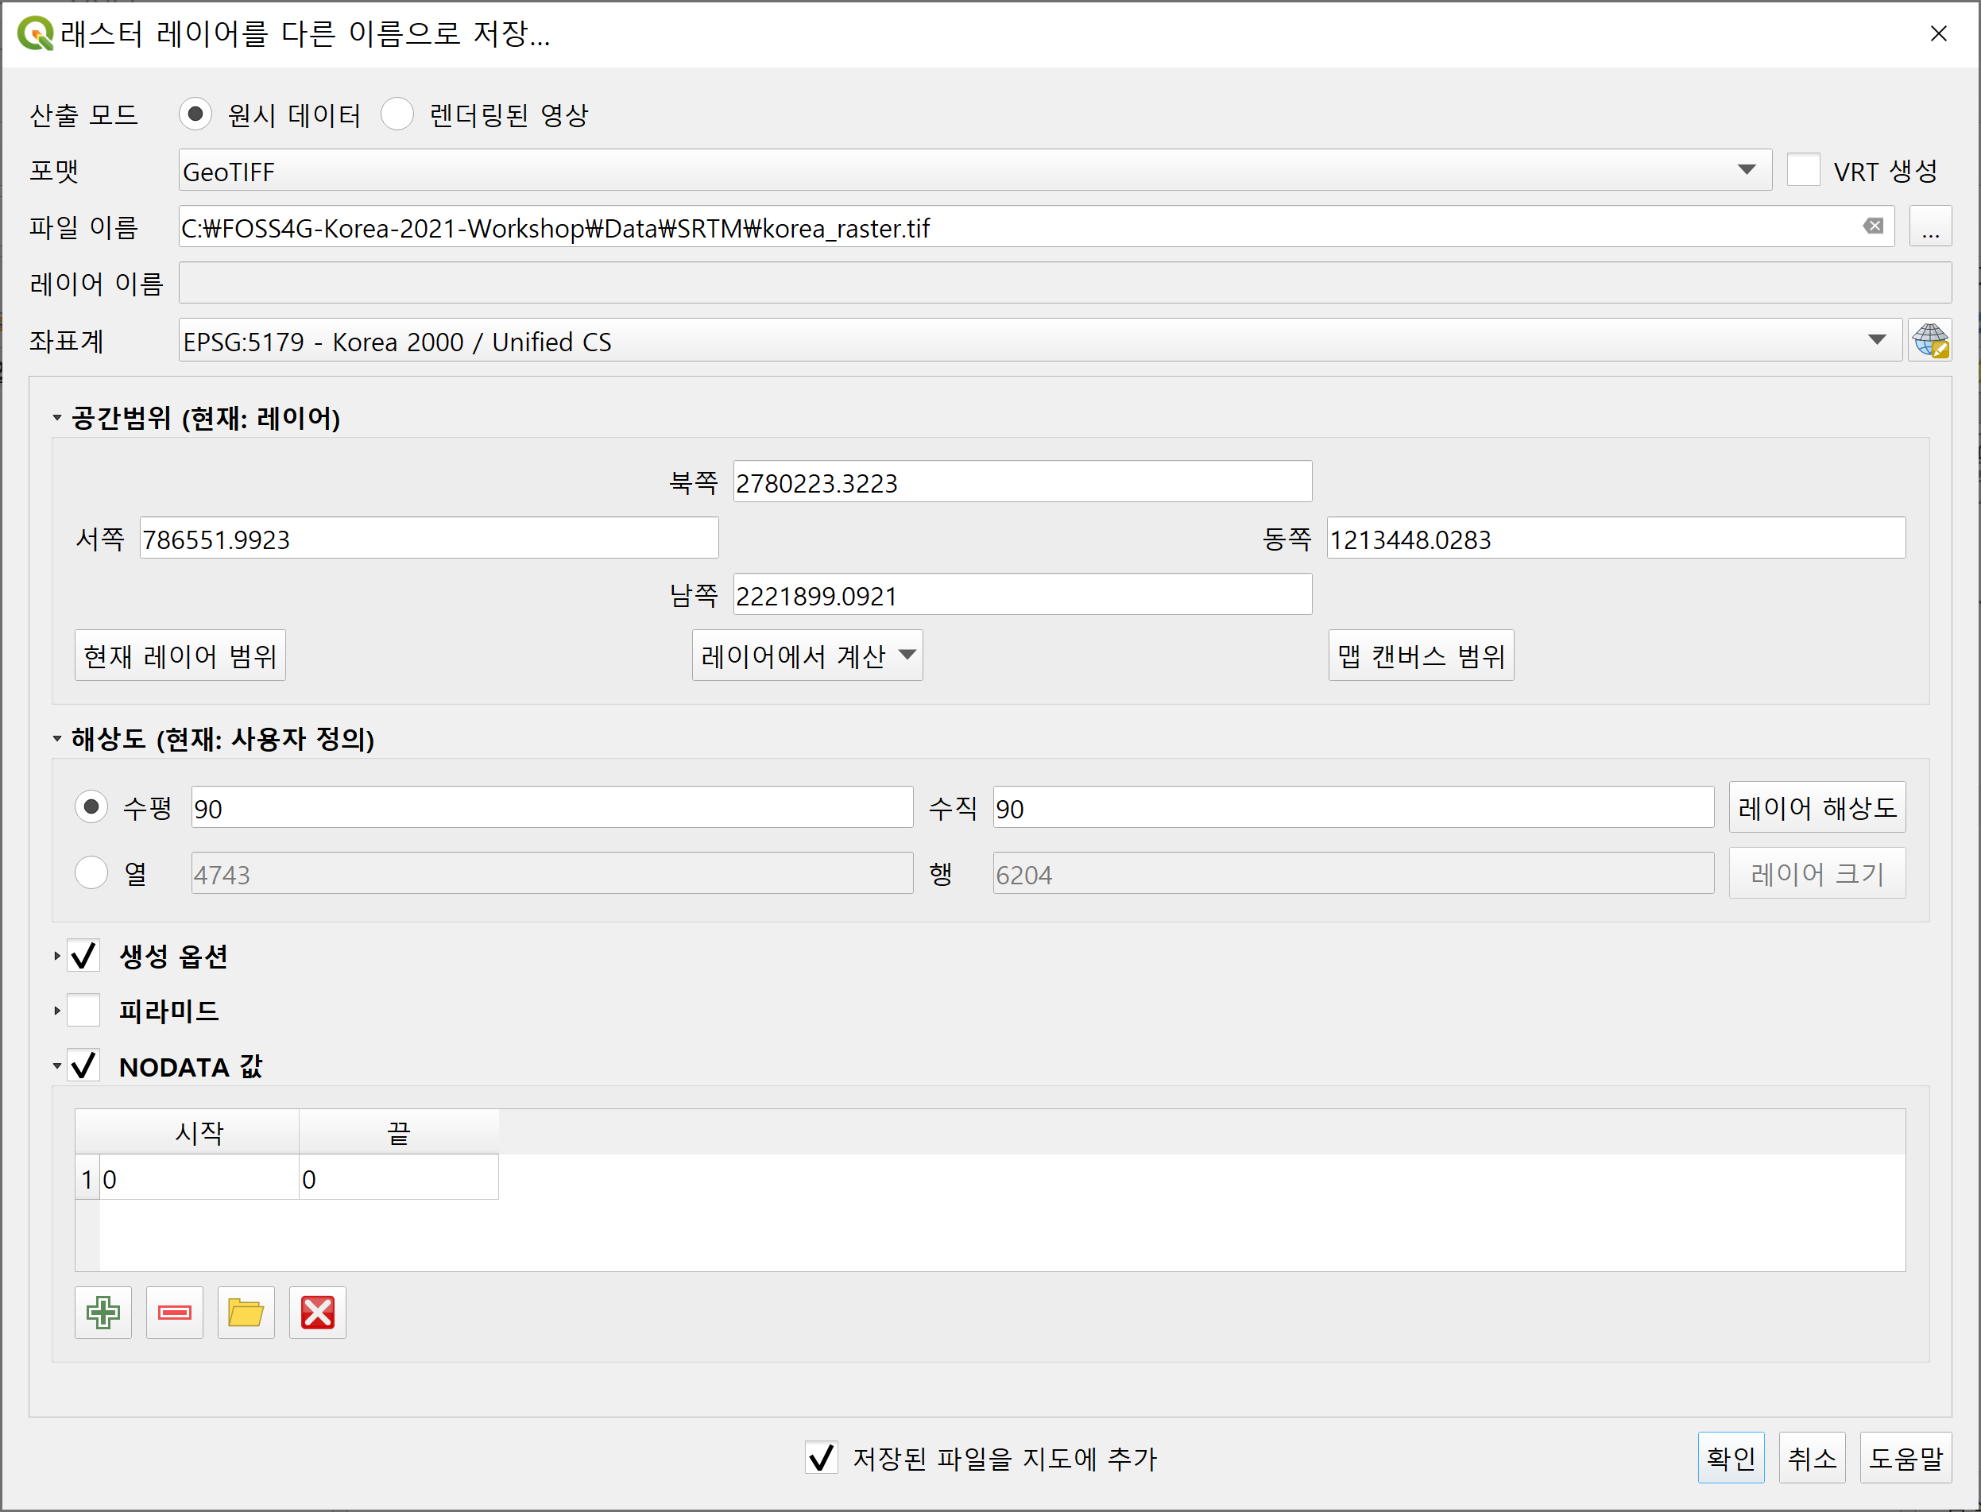
내보내기 – 원본 셀값 유형에 따른 리샘플링
래스터 레이어의 다른 이름으로 저장하는 기능을 알아보자

Slide 47
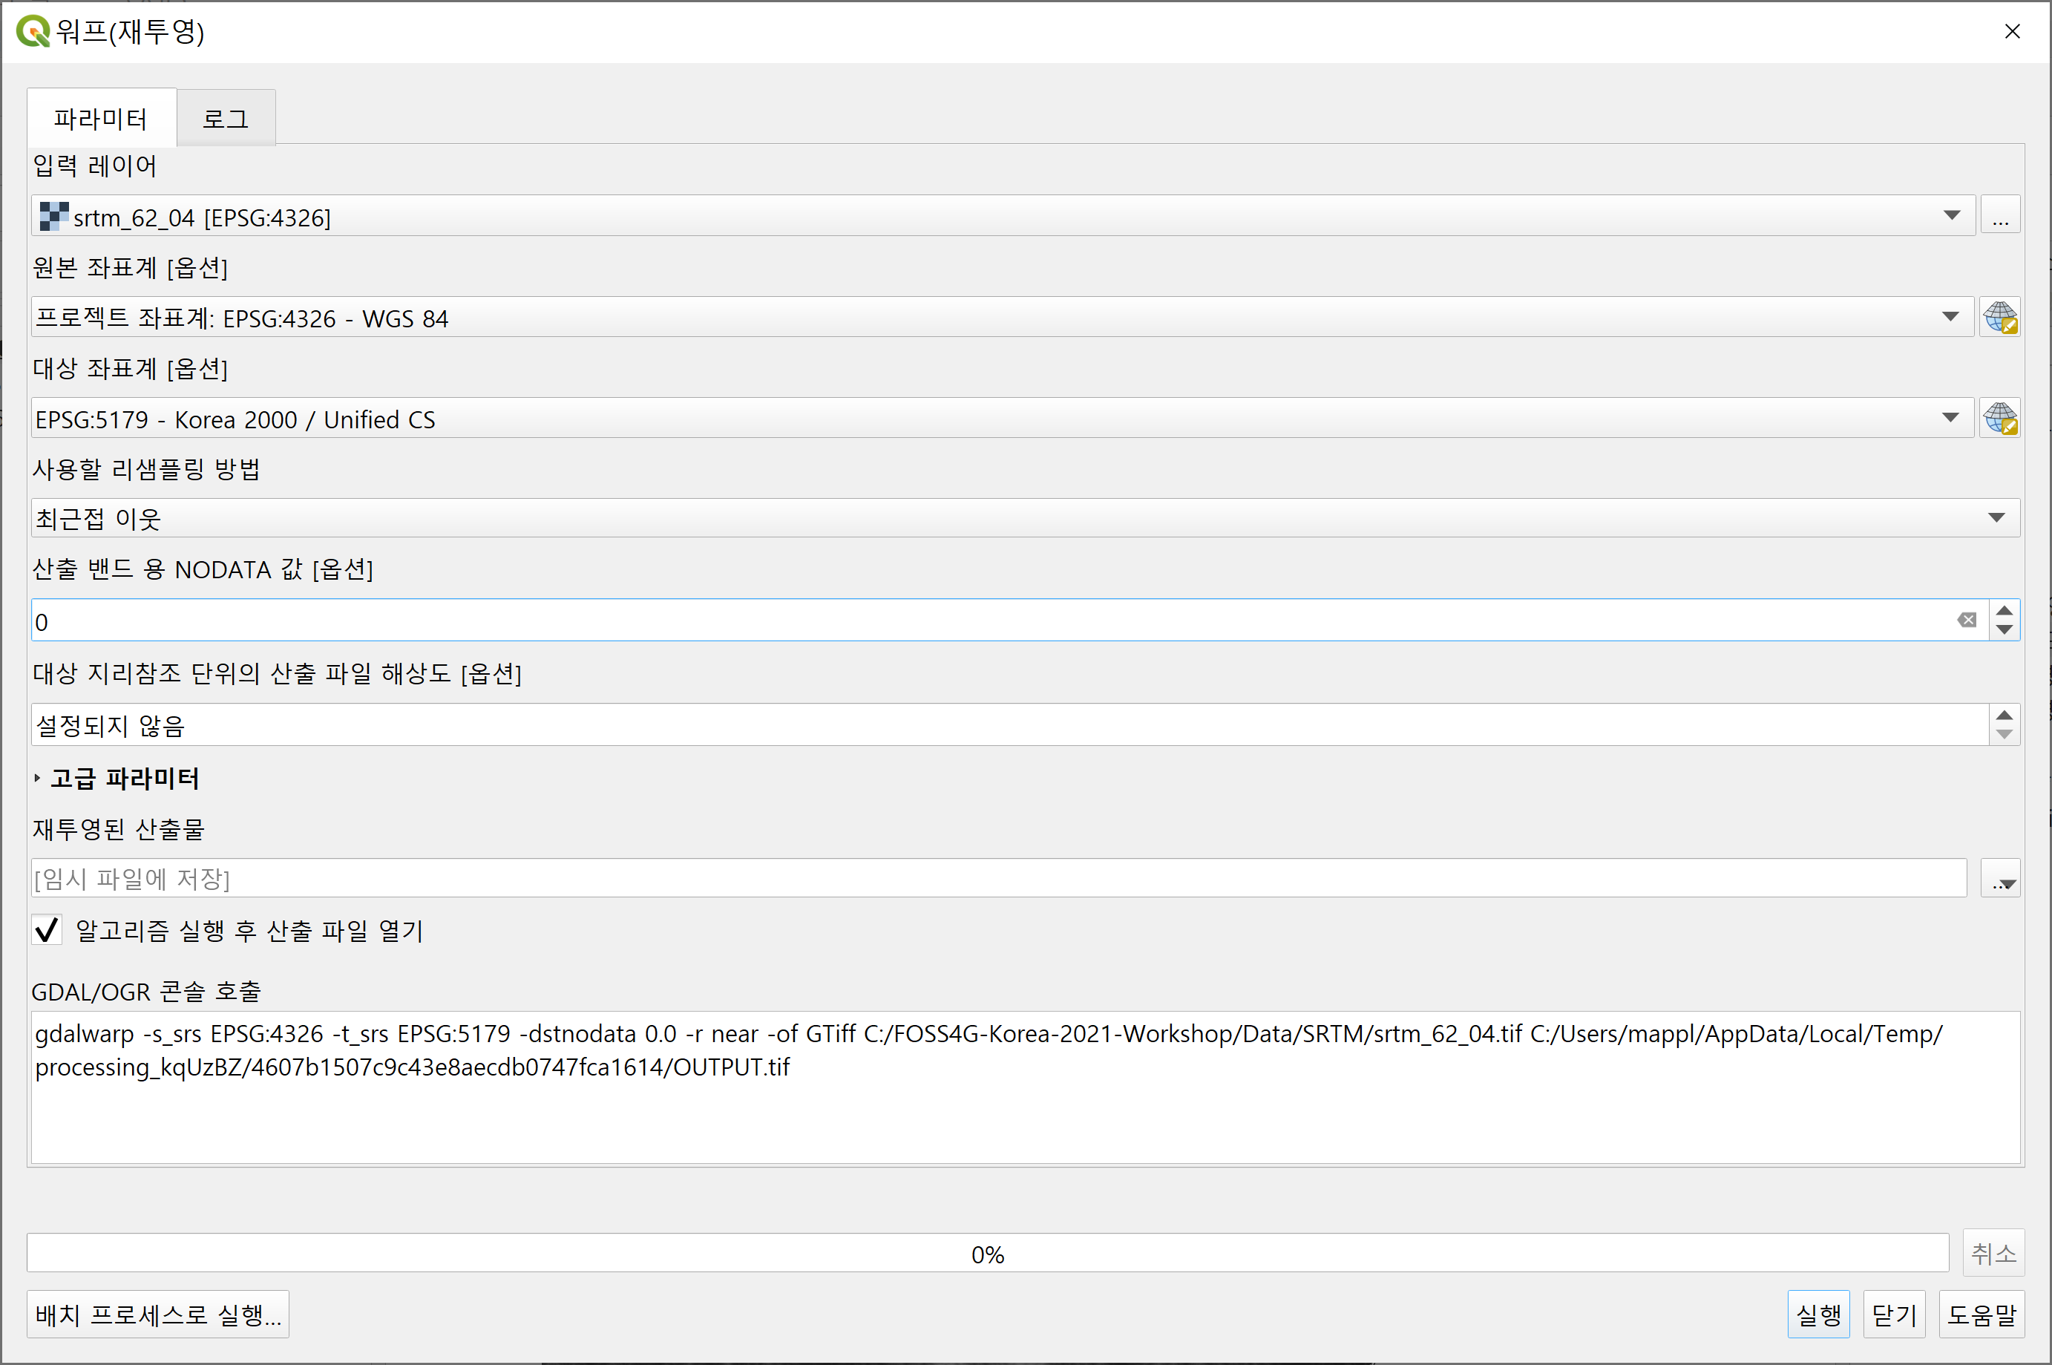
내보내기 – 원본 셀값 유형에 따른 리샘플링
고급 파라미터 – 추가 명령줄 옵션: https://gdal.org/programs/gdalwarp.html

Slide 48
공간처리 및 분석
Creative Commons License CC-BY-NC

Slide 49
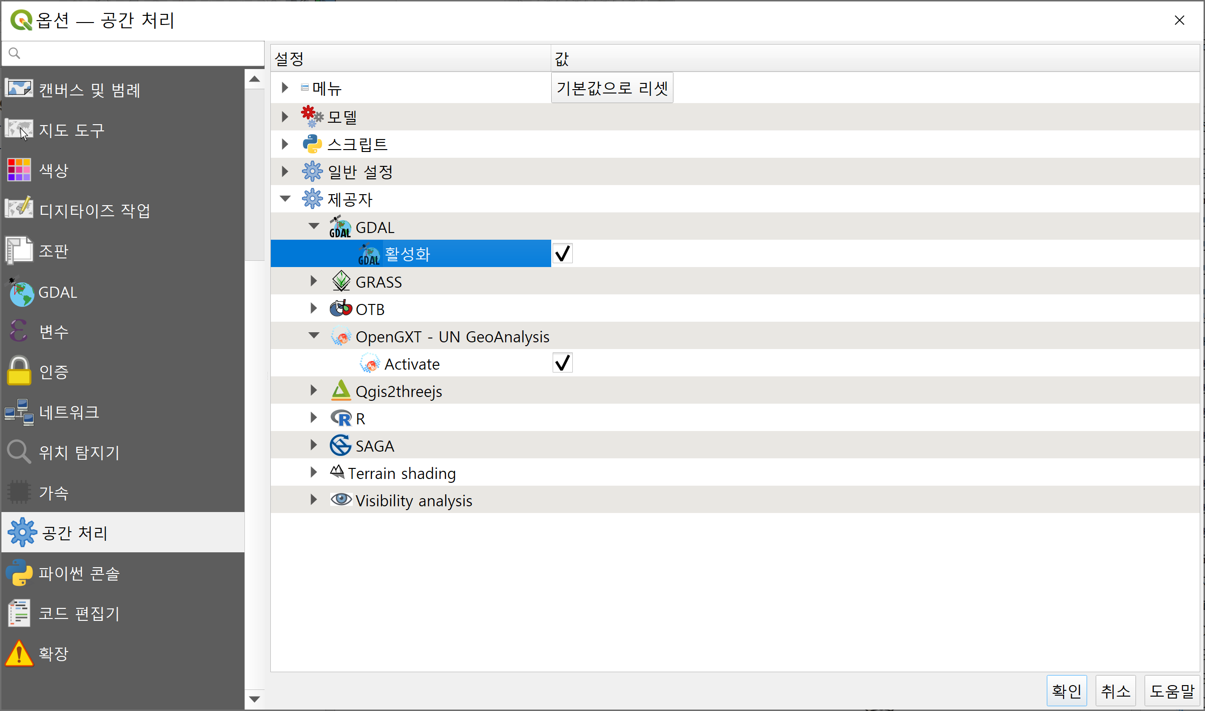
분석도구 환경설정
[설정]-[옵션]-[공간 처리] 옵션을 알아보자

Slide 50
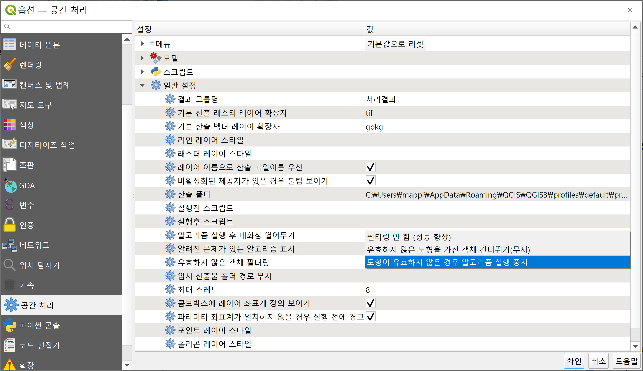
분석도구 환경설정
벡터 분석도구 실행시 나타나는 도형 오류를 처리하는 방식을 알아보자

Slide 51
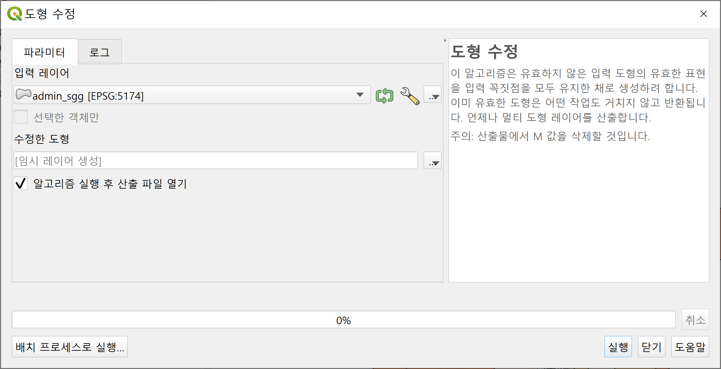
분석도구 환경설정
Data\Shapefiles\Gangnam 폴더의 landuse 데이터를 gangnam_dong 으로 잘라내 보자
지오메트리 오류가 발생하면 [도형 수정] 도구를 활용하자

Slide 52

버퍼 분석의 이해
투영 - 모양 (shape), 방향 (direction), 길이 (length), 면적 (area)을 왜곡시킨다
EPSG:5174, EPSG:3857 포인트 데이터를 이용하여 10km 버퍼 결과를 비교해 보자

Slide 53

다양한 버퍼 옵션
Quadrant segments = 4 (QGIS 3.16 버전에서 선분으로 번역됨, 수정 필요)

Slide 54

다양한 버퍼 옵션
Quadrant segments = 24(ArcGIS의 기본 값)

Slide 55

다양한 버퍼 옵션
선끝 스타일(End Cap style )을 변경해 보자
https://www.postgis.net/docs/ST_Buffer.html

Slide 56



다양한 버퍼 옵션
선끝 스타일(End Cap style )을 변경해 보자
https://www.postgis.net/docs/ST_Buffer.html

Slide 57


다양한 버퍼 옵션
라인 데이터를 이용하여 2km 간격마다 분할된 폴리곤을 만들어보자
[최대 길이로 라인 분할] → [버퍼]

Slide 58

경위도 데이터의 지형분석
한반도 DEM 데이터를 병합한 뒤, slope, hillshade, aspect, 등고선 등을 추출해보자.
FOSS4G-Korea-2021-Workshop\Data\SRTM 폴더의 srtm 파일
Shuttle Radar Topography Mission
출처: 2021, 오픈소스 GIS를 활용한 공간분석 기초 과정, LX공간정보아카데미

Slide 59



경위도 데이터의 지형분석
한반도 DEM 지형분석: 병합 결과를 비교해 보자
한반도에 해당하는 DEM 데이터 srtm04~06.tif를 모두 로딩
DEM 데이터 3개를 모두 병합 (경위도 좌표계 EPSG:4326)하여 korea_dem_4326.tif로 저장
병합 옵션에서 지정한 “nodata” 값을 산출물에 적용(왼쪽 병합 결과) = -32768 (원본 데이터의 NoData값)
출처: 2021, 오픈소스 GIS를 활용한 공간분석 기초 과정, LX공간정보아카데미

Slide 60

경위도 데이터의 지형분석
한반도 DEM 지형분석
지형분석은 경위도 좌표계보다는 미터단위의 좌표계를 사용 권장
korea_dem_4326 레이어 -> 내보내기 -> 다른 이름으로 저장
저장 파일 이름을 korea_dem_5179.tif로 설정
해상도는 90m 설정 후 저장
출처: 2021, 오픈소스 GIS를 활용한 공간분석 기초 과정, LX공간정보아카데미

Slide 61





경위도 데이터의 지형분석
한반도 DEM 지형분석
DEM을 활용하여 slope, hillshade, aspect, 등고선 각각 수행
SRTM 데이터는 해상도 90m로써 상세수준 보다는 전체적인 경향 파악에 유익
DEM
Hillshade
Slope
Aspect
Contour
출처: 2021, 오픈소스 GIS를 활용한 공간분석 기초 과정, LX공간정보아카데미

Slide 62

함께 성장하는 오픈소스
여러분의 도움이 필요합니다!

Slide 63

감사합니다.
경기도 안양시 동안구 벌말로 126,
2307호 (관양동, 평촌오비즈타워)
Tel. 031-450-3411~3
Fax. 031-450-3414
E-mail. mango@mangosystem.com

